Slide 1

УПРАВЛЕНИЕ ПО РЕГУЛИРОВАНИЮ КОНТРАКТНОЙ СИСТЕМЫ В СФЕРЕ ЗАКУПОК БЕЛГОРОДСКОЙ ОБЛАСТИ
Единые требования к участникам закупок по 44-ФЗ. Универсальная предквалификация.
18 августа 2022 г.

Slide 2
Участник закупки в соответствии с законом № 44-ФЗ
Участник закупки - любое юридическое лицо независимо от его организационно-правовой формы, формы собственности, места нахождения и места происхождения капитала, за исключением юридического лица, местом регистрации которого является государство или территория, включенные в утверждаемый в соответствии с подпунктом 1 пункта 3 статьи 284 НК РФ перечень государств и территорий, предоставляющих льготный налоговый режим налогообложения и (или) не предусматривающих раскрытия и предоставления информации при проведении финансовых операций (офшорные зоны) в отношении юридических лиц (далее - офшорная компания), или любое физическое лицо, в том числе зарегистрированное в качестве индивидуального предпринимателя.
Приказ Минфина России от 13.11.2007 № 108н «Об утверждении Перечня государств и территорий, предоставляющих льготный налоговый режим налогообложения и (или) не предусматривающих раскрытия и предоставления информации при проведении финансовых операций (офшорные зоны)»
Ангилья; Княжество Андорра; Антигуа и Барбуда; Аруба; Содружество Багамы; Королевство Бахрейн; Белиз; Бермуды; Бруней-Даруссалам; Республика Вануату; Британские Виргинские острова; Гибралтар; Гренада; Содружество Доминики; Китайская Народная Республика: Специальный административный район Макао (Аомынь); Союз Коморы:
остров Анжуан; Республика Либерия; Княжество Лихтенштейн; Республика Маврикий; Малайзия: остров Лабуан; Мальдивская Республика; Республика Маршалловы Острова; Княжество Монако; Монтсеррат; Республика Науру;
Кюрасао и Сен-Мартен (нидерландская часть); Республика Ниуэ; Объединенные Арабские Эмираты; Острова Кайман; Острова Кука; Острова Теркс и Кайкос; Республика Палау; Республика Панама; Республика Самоа; Республика Сан-Марино; Сент-Винсент и Гренадины; Сент-Китс и Невис; Сент-Люсия; Отдельные административные единицы Соединенного Королевства Великобритании и Северной Ирландии: Остров Мэн; Нормандские острова (острова Гернси, Джерси, Сарк, Олдерни); Республика Сейшельские Острова.

Slide 3
Участник закупки. Единые требования к участникам закупки
Федеральный закон от 02.07.2021 № 360-ФЗ: С 01.01.2022
При применении конкурентных способов (электронный аукцион, электронный конкурс, запрос котировок в электронной форме), при осуществлении закупки у единственного поставщика (подрядчика, исполнителя) в случаях, предусмотренных пунктами 4, 5, 18, 30, 42, 49, 54 и 59 части 1 статьи 93 Закона о контрактной системе, заказчик устанавливает единые требования к участникам закупки.
Указанные требования предъявляются в равной мере ко всем участникам закупок.
Как было ранее? До 01.01.2022: при осуществлении закупки заказчик устанавливает следующие единые требования к участникам закупки
Письмо Минфина России от 28.02.2020 № 24-02-08/14654 "О распространении единых требований к участникам закупки при закупке у единственного поставщика (подрядчика, исполнителя)"
Статьей 31 Закона о контрактной системе предусмотрены единые требования к участникам закупки.
При этом требования, установленные статьей 31 Закона о контрактной системе, распространяются на всех участников закупки в равной степени, в том числе на лиц, с которыми заключается контракт как с единственным поставщиком (подрядчиком, исполнителем) в случаях, предусмотренных частью 1 статьи 93 Закона о контрактной системе.

Slide 4
Участник закупки. Единые требования к участникам закупки
Как сейчас? С 01.01.2022
Информационное письмо Минфина России от 14.02.2022 № 24-01-09/10138 «О направлении информации о применении Федерального закона от 5 апреля 2013 г. N 44-ФЗ в редакции Федерального закона от 2 июля 2021 г. N 360-ФЗ»
В соответствии с положениями частей 1 и 7 статьи 31 Закона N 44-ФЗ единые требования предъявляются в равной мере ко всем участникам закупок, в том числе при осуществлении закупки у единственного поставщика (подрядчика, исполнителя) в случаях, предусмотренных пунктами 4, 5, 18, 30, 42, 49, 54 и 59 части 1 статьи 93 Закона N 44-ФЗ.
Указанные изменения части 1 статьи 31 Закона N 44-ФЗ внесены Законом N 360-ФЗ с целью урегулирования возникавших вопросов контроля за соблюдением законодательства Российской Федерации о контрактной системе в сфере закупок, при осуществлении которого органы контроля исходили из обязанности заказчика проверить соответствия участника закупки при осуществлении закупки любым способом, включая закупку у единственного поставщика (подрядчика, исполнителя) независимо от случая ее осуществления.
При этом обеспечение соответствия участников закупок единым требованиям при осуществлении закупок у единственного поставщика (подрядчика, исполнителя) осуществляется заказчиком в прежнем порядке, применявшемся до издания Закона N 360-ФЗ, в частности путем принятия заказчиком зависящих от него разумных и законных мер.

Slide 5
Случаи обязательного установления заказчиком ЕДИНЫХ ТРЕБОВАНИЙ к участникам закупок при закупке у единственного поставщика (подрядчика, исполнителя)
осуществление закупки товара, работы или услуги на сумму, не превышающую 600 тыс. рублей, либо закупки товара на сумму, предусмотренную частью 12 настоящей статьи (3 млн. руб.), если такая закупка осуществляется в электронной форме. При этом годовой объем закупок, которые заказчик вправе осуществить на основании настоящего пункта, не должен превышать 2 миллиона рублей или не должен превышать 10% СГОЗ заказчика и не должен составлять более чем 50 млн. рублей (п.4 ч.1 ст. 93 44-ФЗ)
осуществление закупки товара, работы или услуги государственным или муниципальным учреждением культуры, уставными целями деятельности которого являются сохранение, использование и популяризация объектов культурного наследия, а также иным государственным или муниципальным учреждением (зоопарк, планетарий, парк культуры и отдыха, заповедник, ботанический сад, национальный парк, природный парк, ландшафтный парк, театр, учреждение, осуществляющее концертную деятельность, телерадиовещательное учреждение, цирк, музей, дом культуры, дворец культуры, дом (центр) народного творчества, дом (центр) ремесел, клуб, библиотека, архив), государственной или муниципальной образовательной организацией, государственной или муниципальной научной организацией, организацией для детей-сирот и детей, оставшихся без попечения родителей, в которую помещаются дети-сироты и дети, оставшиеся без попечения родителей, под надзор, физкультурно-спортивной организацией на сумму, не превышающую 600 тысяч рублей, либо закупки товара на сумму, предусмотренную частью 12 настоящей статьи, если такая закупка осуществляется в электронной форме. При этом годовой объем закупок, которые заказчик вправе осуществить на основании настоящего пункта, не должен превышать 5 миллионов рублей или не должен превышать 50% СГОЗ заказчика и не должен составлять более чем 30 миллионов рублей (п.5 ч.1 ст. 93 44-ФЗ)

Slide 6
Случаи обязательного установления заказчиком ЕДИНЫХ ТРЕБОВАНИЙ к участникам закупок при закупке у единственного поставщика (подрядчика, исполнителя)
- заключение контракта на оказание услуг по реализации входных билетов и абонементов на посещение театрально-зрелищных, культурно-просветительных и зрелищно-развлекательных мероприятий, экскурсионных билетов и экскурсионных путевок - бланков строгой отчетности (п.18 ч.1 ст. 93 44-ФЗ);
- осуществление закупки товаров, работ, услуг для подготовки и проведения выборов, референдума, осуществления деятельности избирательной комиссии, комиссии референдума, за исключением случаев, предусмотренных пунктами 6, 7 и 9 части 2 статьи 1 настоящего Федерального закона. Перечень товаров, работ, услуг, закупки которых могут осуществляться в соответствии с настоящим пунктом, утверждается Правительством Российской Федерации по предложению Центральной избирательной комиссии Российской Федерации (п.30 ч.1 ст. 93 44-ФЗ);
- заключение федеральным органом исполнительной власти, осуществляющим функции по формированию официальной статистической информации о социальных, экономических, демографических, экологических и других общественных процессах в Российской Федерации, и его территориальными органами контрактов с физическими лицами на выполнение работ, связанных со сбором и с обработкой первичных статистических данных при проведении на территории Российской Федерации федерального статистического наблюдения в соответствии с законодательством Российской Федерации об официальном статистическом учете (п.42 ч.1 ст. 93 44-ФЗ);
- осуществление уполномоченным Правительством Российской Федерации федеральным органом исполнительной власти закупок работ по изготовлению акцизных марок для маркировки табачной продукции, ввозимой в Российскую Федерацию, по ценам (тарифам), установленным в соответствии с законодательством Российской Федерации (п.49 ч.1 ст. 93 44-ФЗ);
- осуществление закупки работ по модернизации информационных систем для информационно-правового обеспечения деятельности палат Федерального Собрания Российской Федерации и услуг по сопровождению таких систем (п.54 ч.1 ст. 93 44-ФЗ);
- осуществление закупок товаров, работ, услуг дипломатическим представительством, консульским учреждением Российской Федерации, торговым представительством Российской Федерации, представительством Российской Федерации при международных (межгосударственных, межправительственных) организациях (п.59 ч.1 ст. 93 44-ФЗ)

Slide 7
Правовое регулирование установления требований к участникам закупок
При установлении требований к участнику закупки в рамках реализации Закона № 44-ФЗ заказчик руководствуется:
ст. 31 Закона № 44-ФЗ;
Постановлением Правительства РФ от 29.12.2021 № 2571 «О дополнительных требованиях к участникам закупки отдельных видов товаров, работ, услуг для обеспечения государственных и муниципальных нужд, а также об информации и документах, подтверждающих соответствие участников закупки указанным дополнительным требованиям, и признании утратившими силу некоторых актов и отдельных положений актов Правительства Российской Федерации»

Slide 8
Единые требования. Соответствие требованиям, установленным в соответствии с законодательством Российской Федерации (п. 1 ч. 1 ст. 31 44-ФЗ)
1) Соответствие требованиям, установленным в соответствии с законодательством Российской Федерации к лицам, осуществляющим поставку товара, выполнение работы, оказание услуги, являющихся объектом закупки (специальная правоспособность: наличие лицензии, членство в СРО, аккредитация и проч.) (п. 1 ч. 1 ст. 31 44-ФЗ)
Подпунктом «н» пункта 1 части 1 статьи 43 Федерального закона № 44-ФЗ предусмотрено, что для участия в конкурентном способе заявка на участие в закупке, если иное не предусмотрено указанным Федеральным законом, должна содержать информацию и документы об участнике закупки, а именно: документы, подтверждающие соответствие участника закупки требованиям, установленным пунктом 1 части 1 статьи 31 Закона о контрактной системе.
В силу части 8 статьи 31 Закона о контрактной системе комиссия по осуществлению закупок обязана проверить соответствие участников закупок указанному требованию!!!

Slide 9
Соответствие требованиям, установленным в соответствии с законодательством Российской Федерации. примеры
- Саморегулирование в области инженерных изысканий, архитектурно-строительного проектирования, строительства, реконструкции, капитального ремонта, сноса объектов капитального строительства
В качестве подтверждения членства в саморегулируемой организации участник закупки представляет выписку из реестра членов в СРО. Форма выписки утверждена Приказом Ростехнадзора от 04.03.2019 № 86
«Об утверждении формы выписки из реестра членов саморегулируемой организации»
Саморегулируемая организация обязана вести реестр членов саморегулируемой организации. Ведение такого реестра может осуществляться в составе единого реестра членов саморегулируемых организаций при условии размещения саморегулируемой организацией такого реестра членов саморегулируемой организации на своем сайте в сети «Интернет» (ст. 55.17 ГрК РФ).

Slide 10
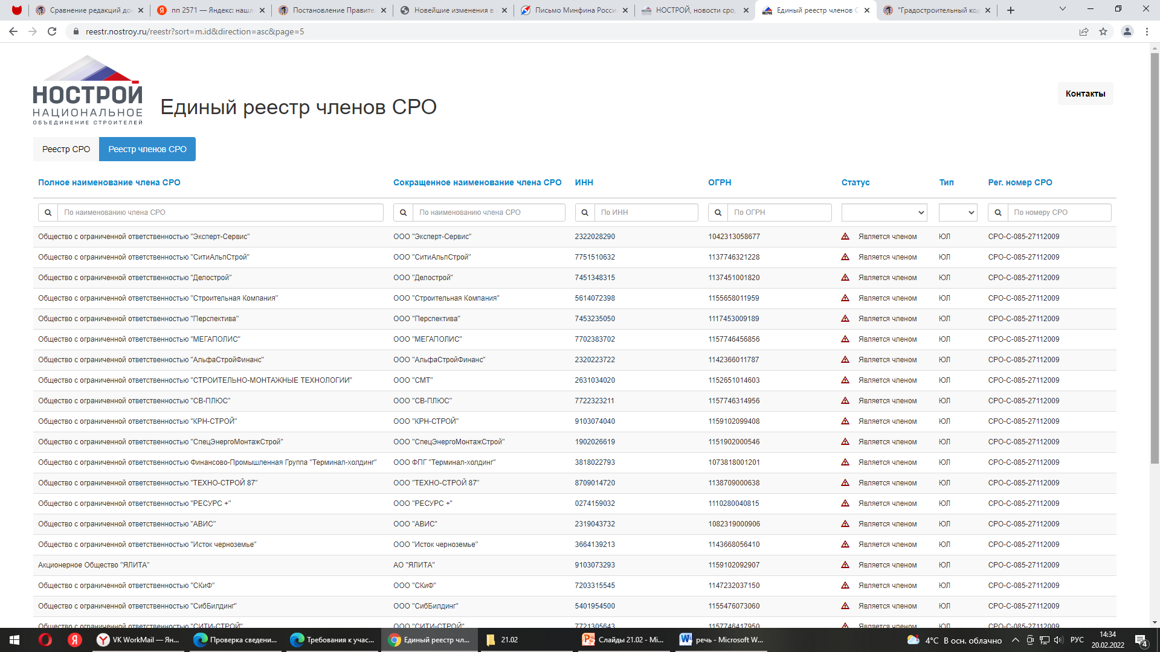
Соответствие требованиям, установленным в соответствии с законодательством Российской Федерации. примеры
https://reestr.nostroy.ru/reestr

Slide 11
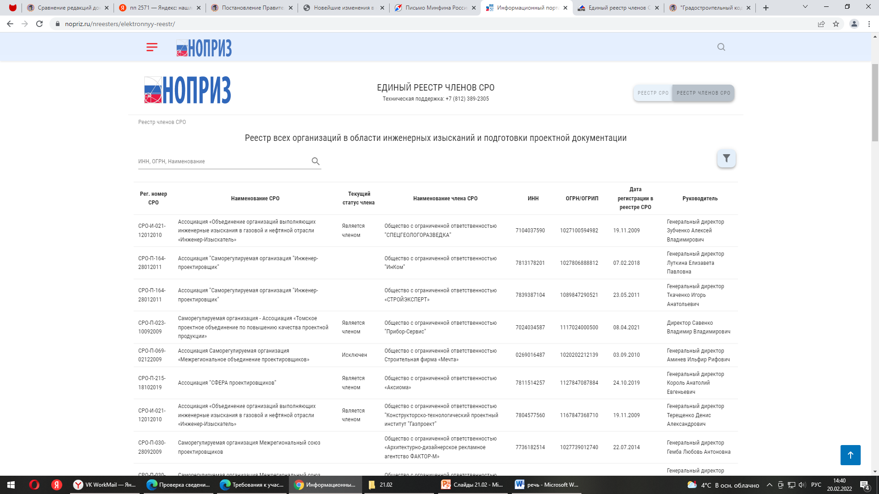
Соответствие требованиям, установленным в соответствии с законодательством Российской Федерации. примеры
https://www.nopriz.ru/nreesters/elektronnyy-reestr/

Slide 12
Соответствие требованиям, установленным в соответствии с законодательством Российской Федерации. примеры
Аккредитация в национальной системе аккредитации (далее также - аккредитация) - подтверждение национальным органом по аккредитации соответствия юридического лица или индивидуального предпринимателя критериям аккредитации, являющееся официальным свидетельством компетентности юридического лица или индивидуального предпринимателя осуществлять деятельность в определенной области аккредитации (ст. 4 Федерального закона от 28.12.2013 № 412-ФЗ)
«Об аккредитации в национальной системе аккредитации») (Например, аккредитованное юридическое лицо, индивидуальный предприниматель, выполняющий работы и (или) оказывающий услуги в области обеспечения единства измерений (поверка средств измерений)).
Аккредитованное лицо - юридическое лицо независимо от организационно-правовой формы или индивидуальный предприниматель, получившие аккредитацию в порядке, установленном Федеральном законом №412-ФЗ
Подтверждается выпиской из реестра аккредитованных лиц (аттестат аккредитации) - документ, формируемый в автоматическом режиме средствами федеральной государственной информационной системы в области аккредитации и удостоверяющий аккредитацию в определенной области аккредитации на момент его формирования.
Росаккредитация осуществляет формирование и ведение реестра аккредитованных лиц, предоставление сведений из реестра (Постановление Правительства РФ от 01.07.2014 № 604 «Об утверждении Правил формирования и ведения реестра аккредитованных лиц, реестра экспертов по аккредитации, реестра технических экспертов, реестра экспертных организаций и предоставления сведений из указанных реестров»

Slide 13
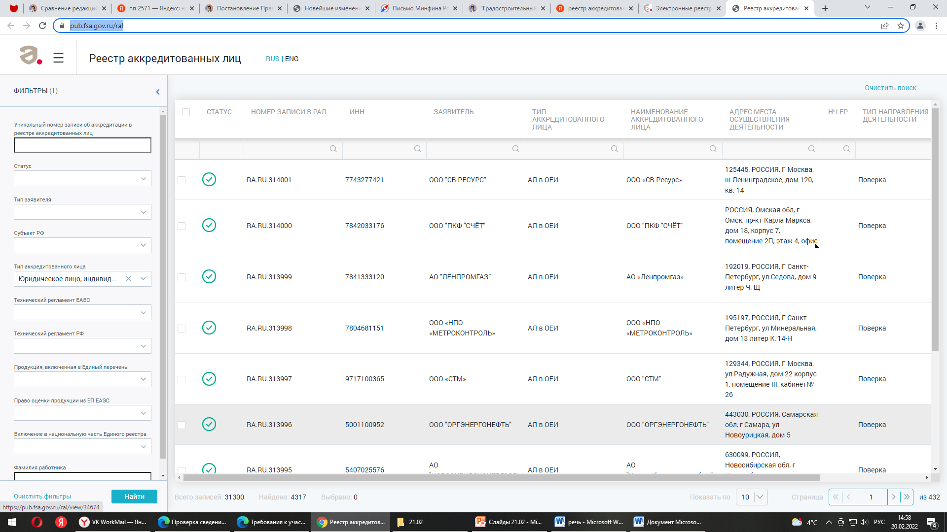
Соответствие требованиям, установленным в соответствии с законодательством Российской Федерации. примеры
Реестр аккредитованных лиц https://pub.fsa.gov.ru/ral

Slide 14
Соответствие требованиям, установленным в соответствии с законодательством Российской Федерации. примеры
Федеральный закон от 04.05.2011 № 99-ФЗ «О лицензировании отдельных видов деятельности».
Перечень видов деятельности, на которые требуются лицензии, регламентирован статьей 12 указанного Федерального закона.
В соответствии с Федеральным законом от 27 декабря 2019 года № 478-ФЗ «О внесении изменений в отдельные законодательные акты Российской Федерации в части внедрения реестровой модели предоставления государственных услуг по лицензированию отдельных видов деятельности» с 2021 года в Российской Федерации введена реестровая модель лицензирования, предусматривающая, что наличие лицензии на осуществление конкретного вида деятельности подтверждается не документом, а соответствующей записью в реестре лицензий. Выдача лицензий на бумажных носителях отменена.
Согласно пункту 2 статьи 3 указанного Федерального закона лицензия – специальное разрешение на право осуществления юридическим лицом или индивидуальным предпринимателем конкретного вида деятельности (выполнения работ, оказания услуг, составляющих лицензируемый вид деятельности), которое подтверждается записью в реестре лицензий.
Согласно части 8 статьи 21 99-ФЗ сведения о конкретной лицензии предоставляются в виде выписки из реестра лицензий, либо копии акта лицензирующего органа о принятом решении. Форма выписки утверждена Постановлением Правительства РФ от 29.12.2020 № 2343 «Об утверждении Правил формирования и ведения реестра лицензий и типовой формы выписки из реестра лицензий»
В соответствии с частями 1, 2 статьи 21 Федерального закона № 99-ФЗ лицензирующие органы формируют открытый и общедоступный государственный информационный ресурс, содержащий сведения из реестра лицензий (за исключением случаев, если в интересах сохранения государственной или служебной тайны свободный доступ к таким сведениям в соответствии с законодательством Российской Федерации ограничен).

Slide 15
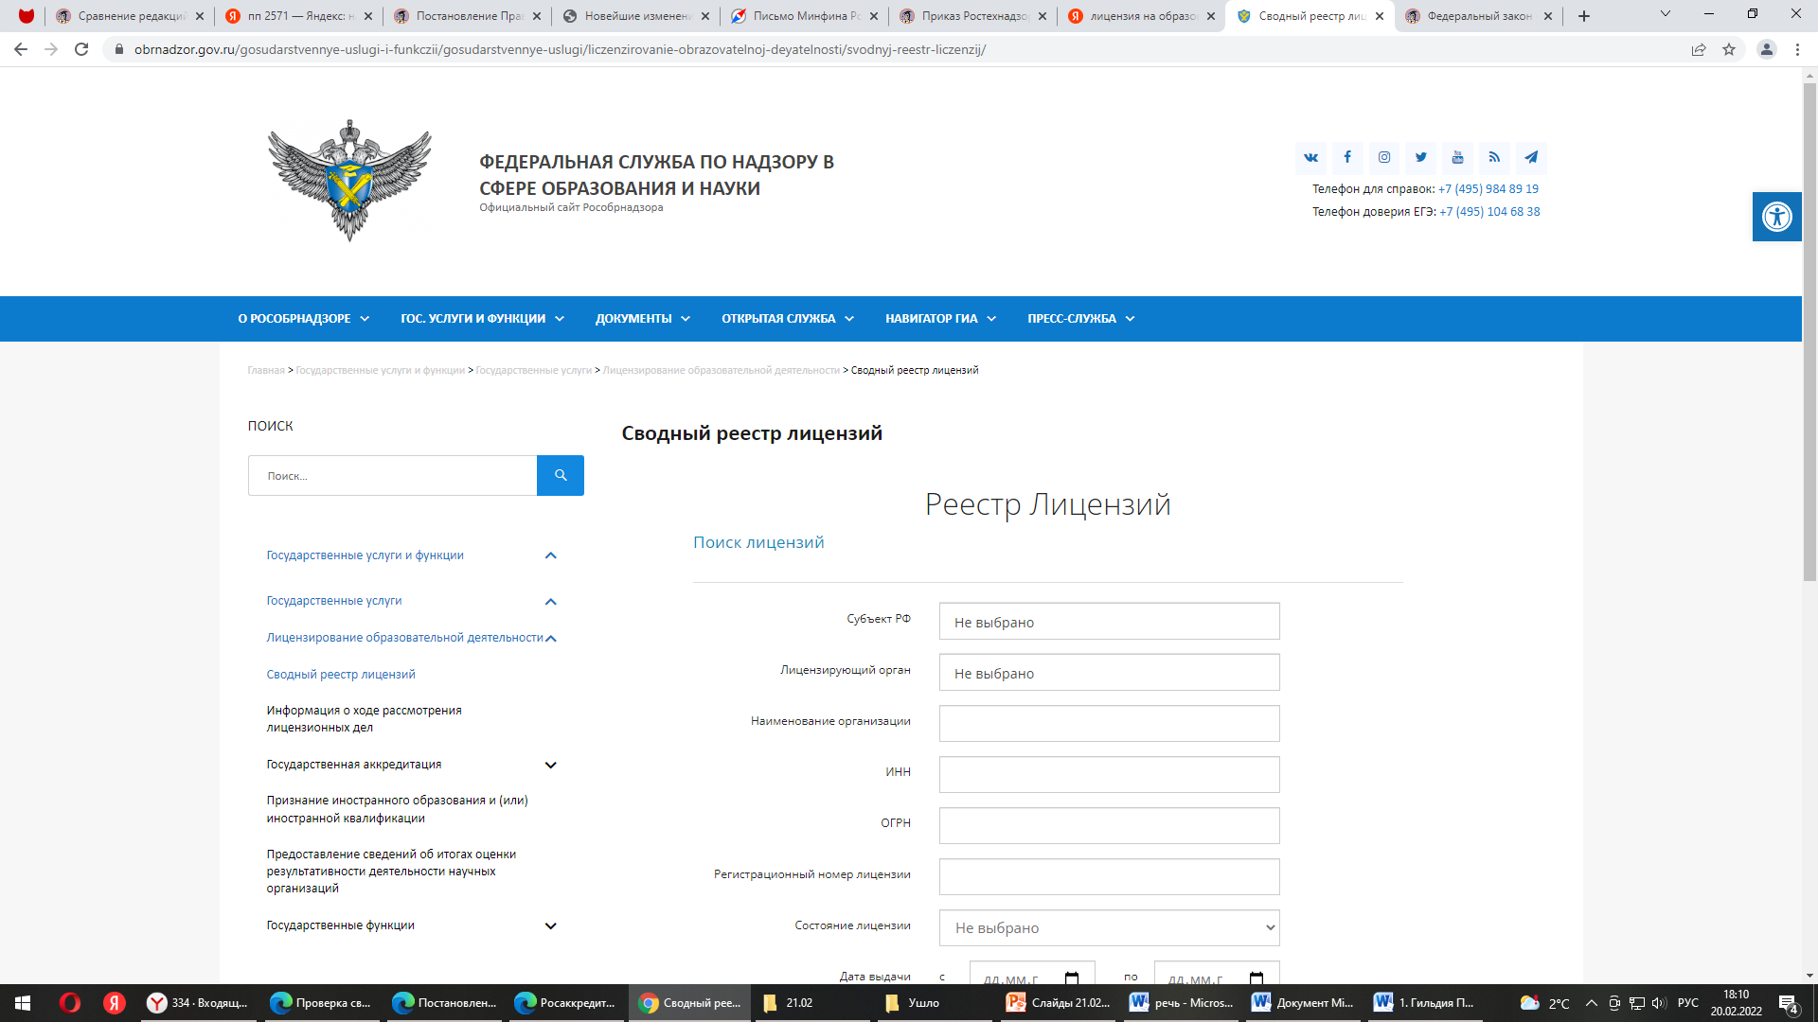
Соответствие требованиям, установленным в соответствии с законодательством Российской Федерации. примеры
Сводный реестр лицензий на образовательную деятельность: https://obrnadzor.gov.ru/gosudarstvennye-uslugi-i-funkczii/gosudarstvennye-uslugi/liczenzirovanie-obrazovatelnoj-deyatelnosti/svodnyj-reestr-liczenzij/

Slide 16
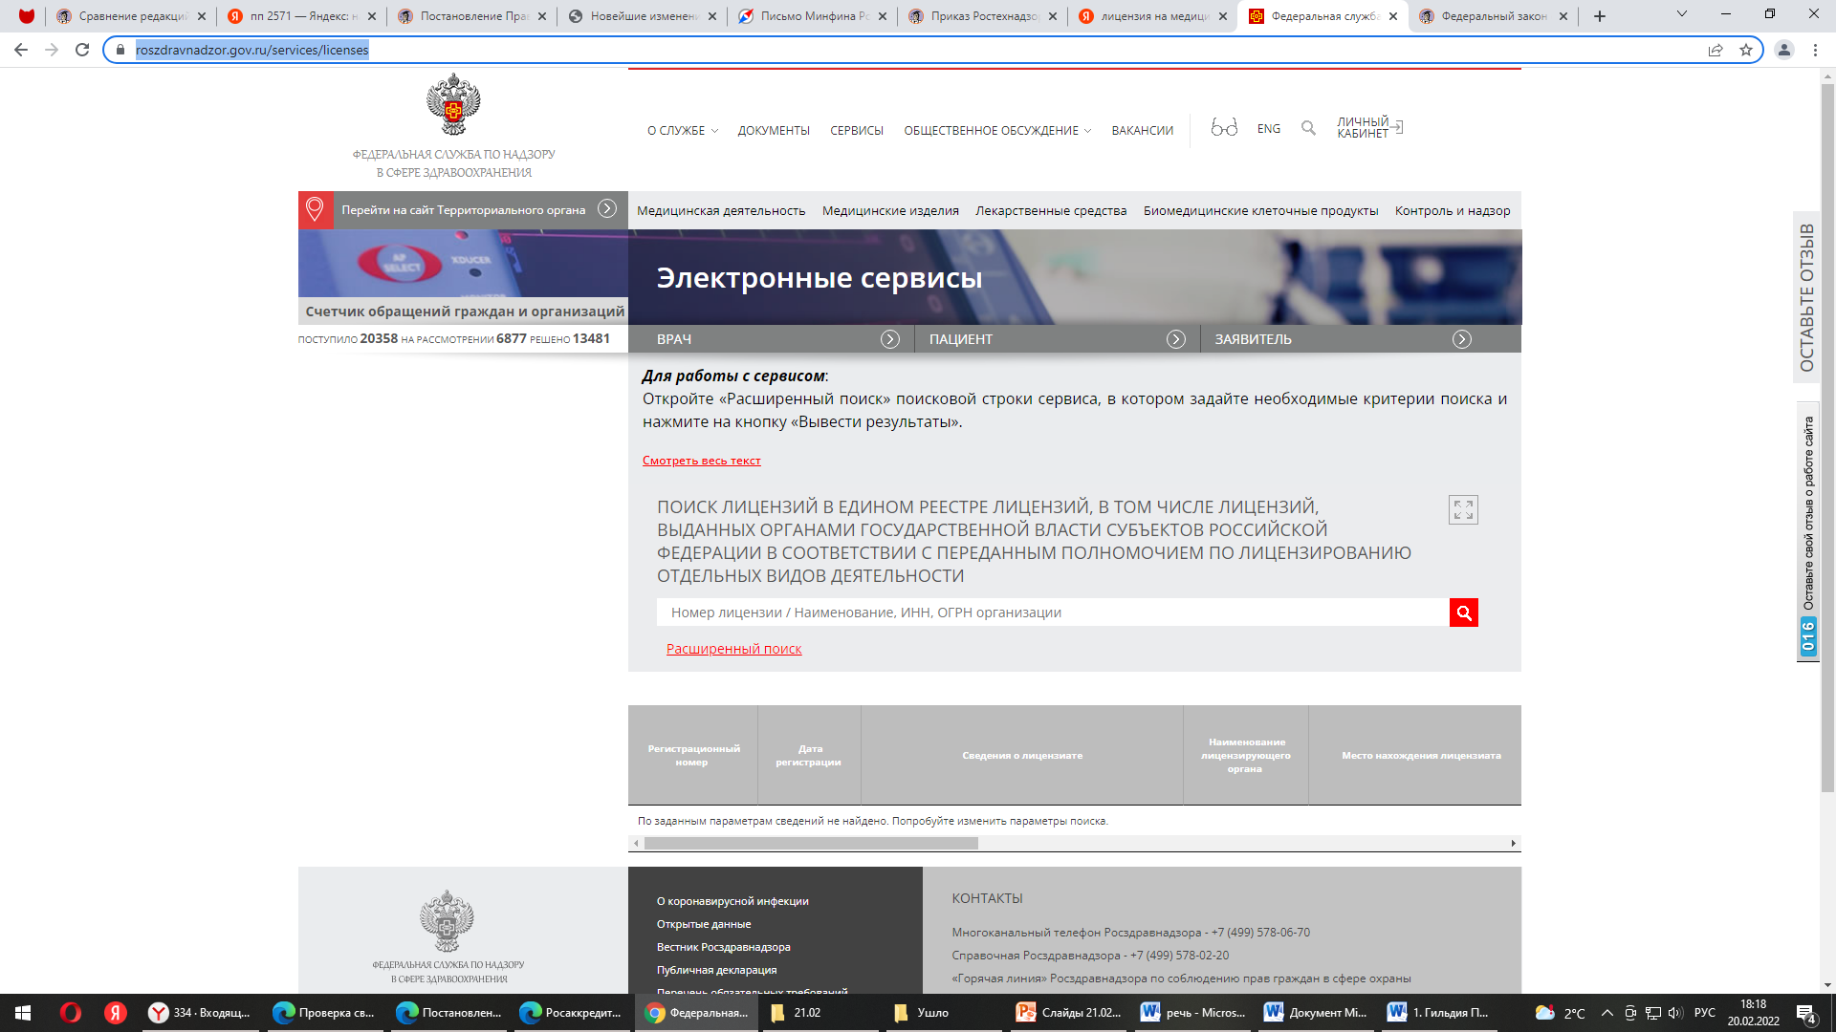
Соответствие требованиям, установленным в соответствии с законодательством Российской Федерации. примеры
Сводный реестр лицензий на медицинскую деятельность: https://roszdravnadzor.gov.ru/services/licenses

Slide 17
ЕДИНЫЕ ТРЕБОВАНИЯ. Непроведение ликвидации участника закупки, отсутствие решения о признании банкротом (п.3 ч.1 ст. 31 44-ФЗ)
2) Непроведение ликвидации участника закупки - юридического лица и отсутствие решения арбитражного суда о признании участника закупки - юридического лица или индивидуального предпринимателя несостоятельным (банкротом) и об открытии конкурсного производства (п.3 ч.1 ст. 31 44-ФЗ)
Подпунктом «о» пункта 1 части 1 статьи 43 Федерального закона № 44-ФЗ предусмотрено, что для участия в конкурентном способе заявка на участие в закупке, если иное не предусмотрено указанным Федеральным законом, должна содержать
декларацию о соответствии участника закупки требованиям, установленным пунктами 3 - 5, 7 - 11 части 1 статьи 31 указанного Федерального закона.
Комиссия по осуществлению закупок вправе проверять соответствие участника закупки указанному требованию.
Можно проверить на сайте http://www.arbitr.ru/ «Банк решений арбитражных судов, выбрать вид спора «Банкротство», «Споры о несостоятельности (банкротстве)»

Slide 18
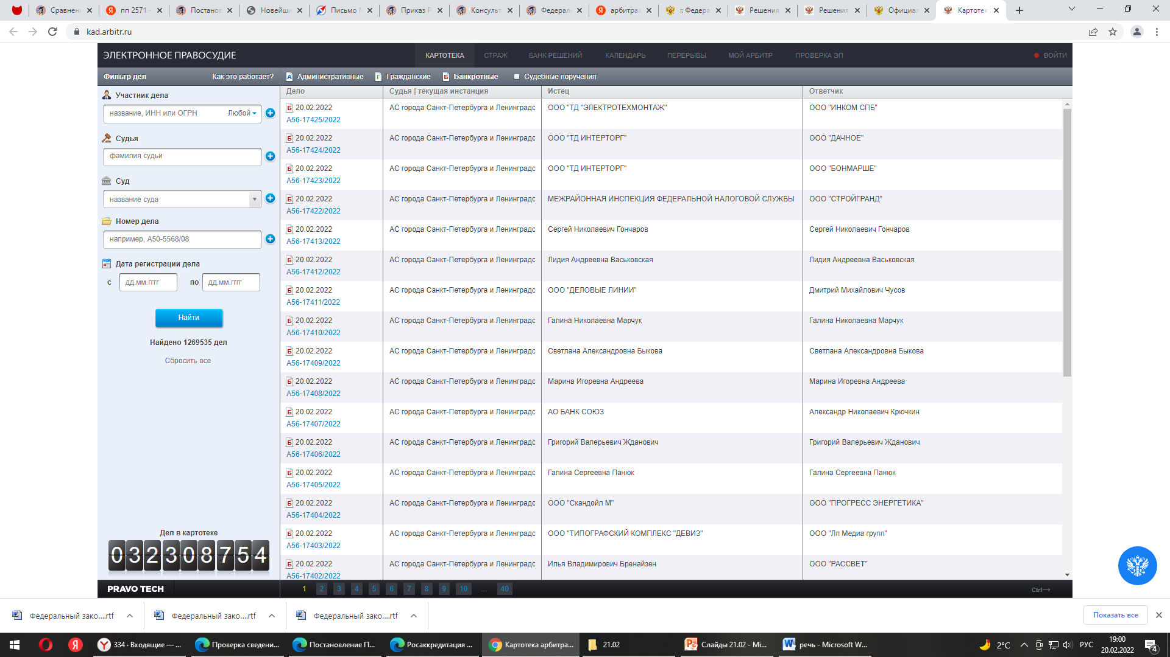
ЕДИНЫЕ ТРЕБОВАНИЯ. Непроведение ликвидации участника закупки, отсутствие решения о признании банкротом (п.3 ч.1 ст. 31 44-ФЗ)
http://www.arbitr.ru/

Slide 19
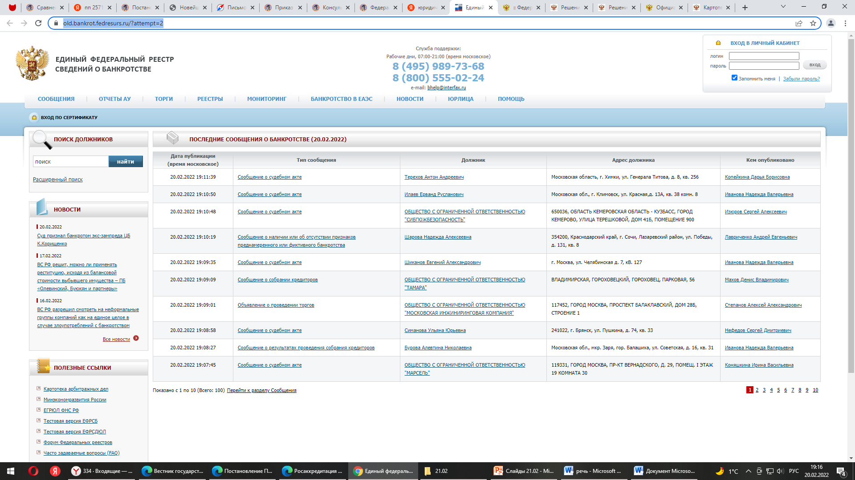
ЕДИНЫЕ ТРЕБОВАНИЯ. Непроведение ликвидации участника закупки, отсутствие решения о признании банкротом (п.3 ч.1 ст. 31 44-ФЗ)
Единый Федеральный реестр сведений о банкротстве: https://old.bankrot.fedresurs.ru/?attempt=2

Slide 20
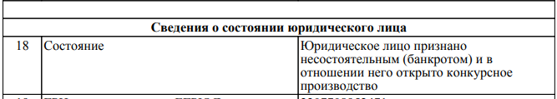
ЕДИНЫЕ ТРЕБОВАНИЯ. Непроведение ликвидации участника закупки, отсутствие решения о признании банкротом (п.3 ч.1 ст. 31 44-ФЗ)
В едином государственном реестре юридических лиц содержатся следующие сведения о юридическом лице: и.2) сведения о возбуждении производства по делу о банкротстве юридического лица, о проводимых в отношении юридического лица процедурах, применяемых в деле о банкротстве (ч.1 ст. 5 129-ФЗ)
https://egrul.nalog.ru/index.html

Slide 21
ЕДИНЫЕ ТРЕБОВАНИЯ. Неприостановление деятельности участника закупки в порядке, установленном КоАП РФ (п.4 ч.1 ст. 31 44-ФЗ)
3) Неприостановление деятельности участника закупки в порядке, установленном Кодексом Российской Федерации об административных правонарушениях (п.4 ч.1 ст. 31 44-ФЗ)
Подпунктом «о» пункта 1 части 1 статьи 43 Федерального закона № 44-ФЗ предусмотрено, что для участия в конкурентном способе заявка на участие в закупке, если иное не предусмотрено указанным Федеральным законом, должна содержать декларацию о соответствии участника закупки требованиям, установленным пунктами 3 - 5, 7 - 11 части 1 статьи 31 указанного Федерального закона.
Комиссия по осуществлению закупок вправе проверять соответствие участника закупки указанному требованию.
Административное приостановление деятельности заключается во временном прекращении деятельности лиц, осуществляющих предпринимательскую деятельность без образования юридического лица, юридических лиц, их филиалов, представительств, структурных подразделений, производственных участков, а также эксплуатации агрегатов, объектов, зданий или сооружений, осуществления отдельных видов деятельности (работ), оказания услуг (ч.1 ст. 3.12 КоАП РФ).
Санкция за ряд административных правонарушений, перечисленных в КОАП РФ, предполагает приостановление деятельности хозяйствующего субъекта на срок до 90 суток. В течение этого времени компания не вправе вести деятельность и, соответственно, участвовать в госзакупках. Исполнение постановлений о приостановлении деятельности возложено на службу судебных приставов.
Факт вынесения решения суда о приостановлении работы устанавливается с помощью сайта Службы судебных приставов, где по наименованию компании доступна вся информация о возбужденных в ее отношении исполнительных производствах.

Slide 22
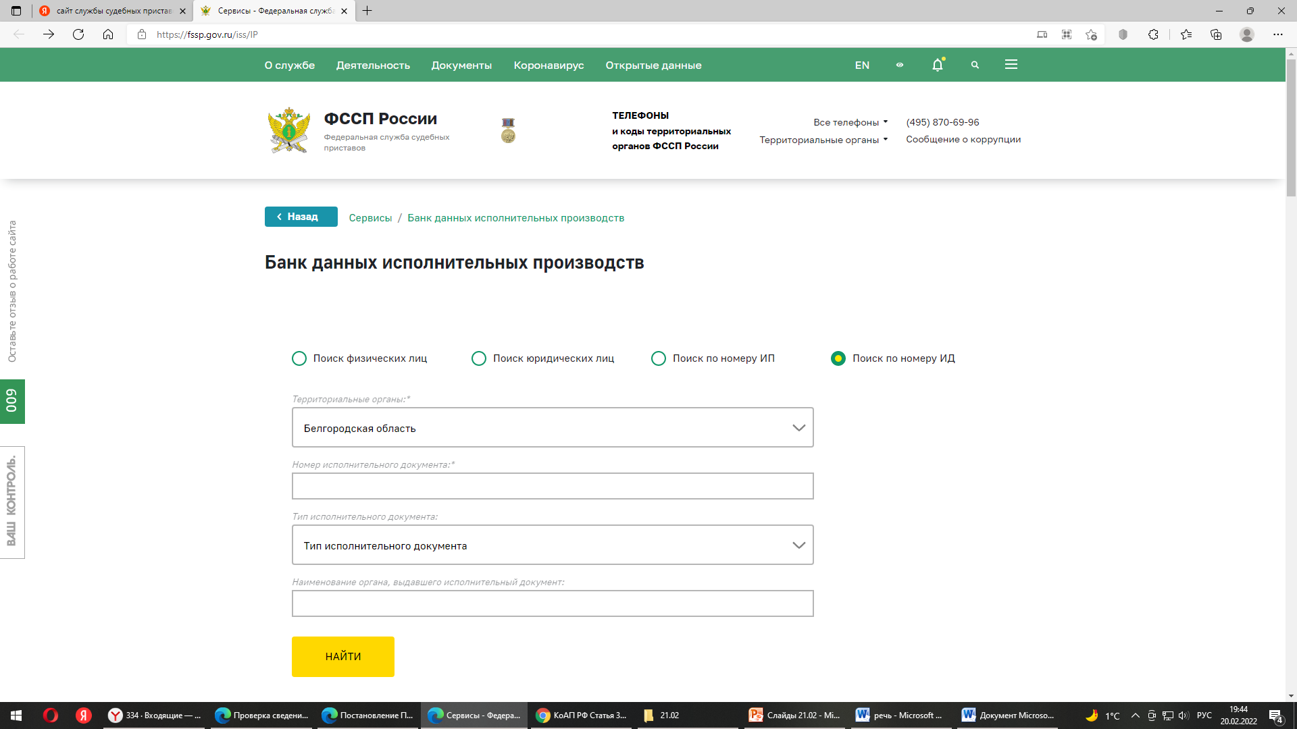
ЕДИНЫЕ ТРЕБОВАНИЯ. Неприостановление деятельности участника закупки в порядке, установленном КоАП РФ (п.4 ч.1 ст. 31 44-ФЗ)
Банк данных исполнительных производств: https://fssp.gov.ru/iss/IP

Slide 23
ЕДИНЫЕ ТРЕБОВАНИЯ. отсутствие у участника закупки недоимки по налогам, сборам, задолженности по иным обязательным платежам в бюджеты бюджетной системы РФ (п.5 ч.1 ст. 31 44-ФЗ)
4) Отсутствие у участника закупки недоимки по налогам, сборам, задолженности по иным обязательным платежам в бюджеты бюджетной системы Российской Федерации за прошедший календарный год, размер которых превышает двадцать пять процентов балансовой стоимости активов участника закупки, по данным бухгалтерской отчетности за последний отчетный период (п.5 ч.1 ст. 31 44-ФЗ).
Исключения:
1) За исключением сумм, на которые предоставлены отсрочка, рассрочка, инвестиционный налоговый кредит в соответствии с законодательством Российской Федерации о налогах и сборах, которые реструктурированы в соответствии с законодательством Российской Федерации, по которым имеется вступившее в законную силу решение суда о признании обязанности заявителя по уплате этих сумм исполненной или которые признаны безнадежными к взысканию в соответствии с законодательством Российской Федерации о налогах и сборах.
2) Участник закупки считается соответствующим установленному требованию в случае, если им в установленном порядке подано заявление об обжаловании указанных недоимки, задолженности и решение по такому заявлению на дату рассмотрения заявки на участие в определении поставщика (подрядчика, исполнителя) не принято.
Подпунктом «о» пункта 1 части 1 статьи 43 Федерального закона № 44-ФЗ предусмотрено, что для участия в конкурентном способе заявка на участие в закупке, если иное не предусмотрено указанным Федеральным законом, должна содержать декларацию о соответствии участника закупки требованиям, установленным пунктами 3 - 5, 7 - 11 части 1 статьи 31 указанного Федерального закона.
Комиссия по осуществлению закупок вправе проверять соответствие участника закупки указанному требованию. Проверка наличия или отсутствия у компании долгов доступна на сайте ФССП или ФНС.

Slide 24
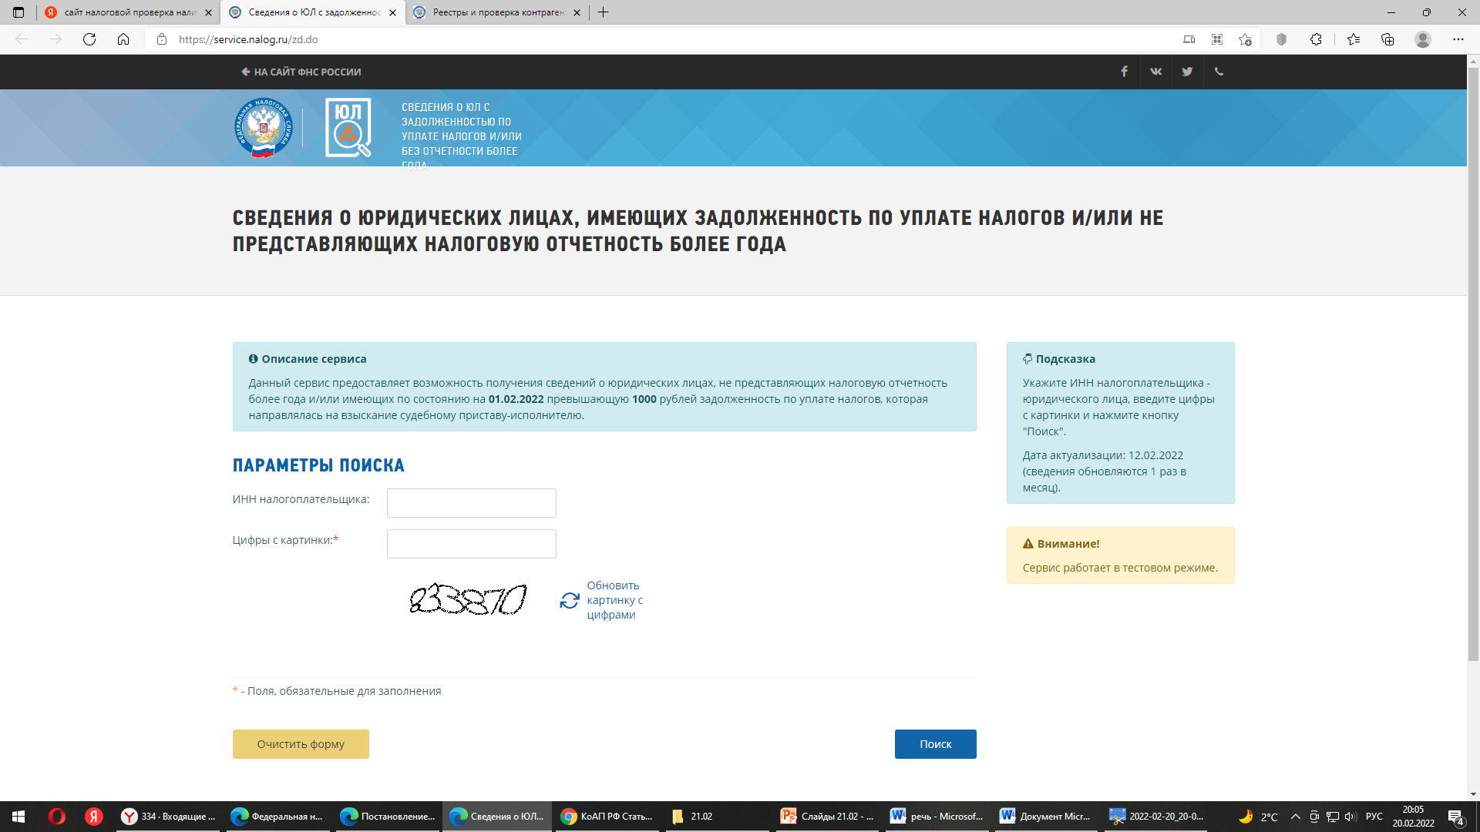
ЕДИНЫЕ ТРЕБОВАНИЯ. отсутствие у участника закупки недоимки по налогам, сборам, задолженности по иным обязательным платежам в бюджеты бюджетной системы РФ (п.5 ч.1 ст. 31 44-ФЗ)
СВЕДЕНИЯ О ЮРИДИЧЕСКИХ ЛИЦАХ, ИМЕЮЩИХ ЗАДОЛЖЕННОСТЬ ПО УПЛАТЕ НАЛОГОВ И/ИЛИ НЕ ПРЕДСТАВЛЯЮЩИХ НАЛОГОВУЮ ОТЧЕТНОСТЬ БОЛЕЕ ГОДА: https://service.nalog.ru/zd.do

Slide 25
ЕДИНЫЕ ТРЕБОВАНИЯ. Отсутствие судимости за экономические преступления
(п.7 ч.1 ст. 31 44-ФЗ)
5) Отсутствие у участника закупки - физического лица либо у руководителя, членов коллегиального исполнительного органа, лица, исполняющего функции единоличного исполнительного органа, или главного бухгалтера юридического лица - участника закупки судимости за преступления в сфере экономики и (или) преступления, предусмотренные статьями 289, 290, 291, 291.1 Уголовного кодекса Российской Федерации (за исключением лиц, у которых такая судимость погашена или снята), а также неприменение в отношении указанных физических лиц наказания в виде лишения права занимать определенные должности или заниматься определенной деятельностью, которые связаны с поставкой товара, выполнением работы, оказанием услуги, являющихся объектом осуществляемой закупки, и административного наказания в виде дисквалификации.
УК РФ Статья 289. Незаконное участие в предпринимательской деятельности
УК РФ Статья 290. Получение взятки
УК РФ Статья 291. Дача взятки
УК РФ Статья 291.1. Посредничество во взяточничестве
Подпунктом «о» пункта 1 части 1 статьи 43 Федерального закона № 44-ФЗ предусмотрено, что для участия в конкурентном способе заявка на участие в закупке, если иное не предусмотрено указанным Федеральным законом, должна содержать декларацию о соответствии участника закупки требованиям, установленным пунктами 3 - 5, 7 - 11 части 1 статьи 31 указанного Федерального закона.
Комиссия по осуществлению закупок вправе проверять соответствие участника закупки указанному требованию.

Slide 26
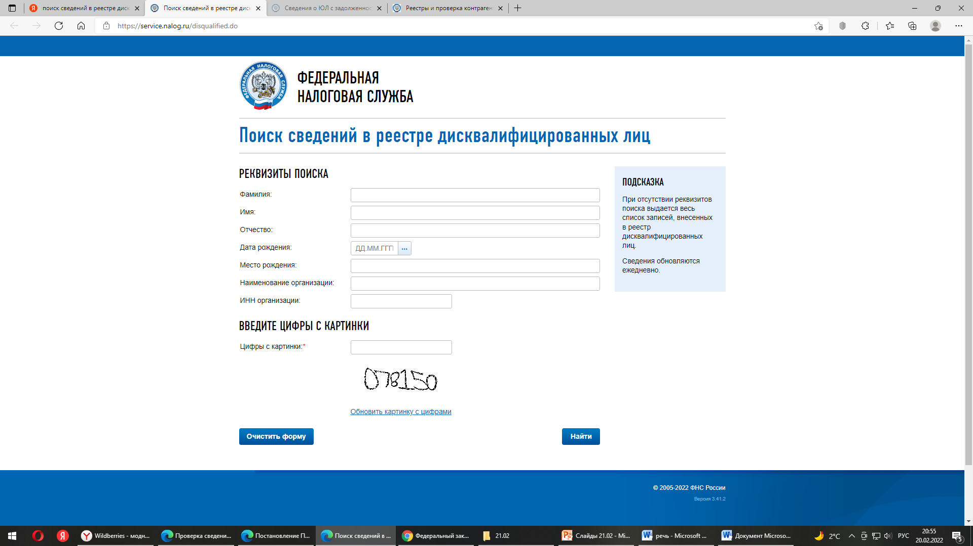
ЕДИ НЫЕ ТРЕБОВАНИЯ. Отсутствие судимости за экономические преступления
(п.7 ч.1 ст. 31 44-ФЗ)
Подтверждается отсутствие судимости с помощью справки, полученной в МВД РФ и через реестр ФНС РФ «Поиск сведений в реестре дисквалифицированных лиц»: https://service.nalog.ru/disqualified.do

Slide 27
ЕДИНЫЕ ТРЕБОВАНИЯ. Привлечение компании к административной ответственности (п. 7.1 ч. 1)
6) Участник закупки - юридическое лицо, которое в течение двух лет до момента подачи заявки на участие в закупке не было привлечено к административной ответственности за совершение административного правонарушения, предусмотренного статьей 19.28 Кодекса Российской Федерации об административных правонарушениях (п.7.1 ч.1 ст. 31 44-ФЗ)
КоАП РФ Статья 19.28. Незаконное вознаграждение от имени юридического лица
Подпунктом «о» пункта 1 части 1 статьи 43 Федерального закона № 44-ФЗ предусмотрено, что для участия в конкурентном способе заявка на участие в закупке, если иное не предусмотрено указанным Федеральным законом, должна содержать
декларацию о соответствии участника закупки требованиям, установленным пунктами 3 - 5, 7 - 11 части 1 статьи 31 указанного Федерального закона.
В силу части 8 статьи 31 Закона о контрактной системе
комиссия по осуществлению закупок обязана проверить соответствие участников закупок указанному требованию!!!

Slide 28
ЕДИНЫЕ ТРЕБОВАНИЯ. Привлечение компании к административной ответственности (п. 7.1 ч. 1)
Реестр юридических лиц, привлеченных к административной ответственности за незаконное вознаграждение
С 1 января 2021 года информация о юридических лицах, привлеченных к административной ответственности по статье 19.28 Кодекса Российской Федерации об административных правонарушениях подлежит включению в ЕИС в сфере закупок товаров, работ, услуг для обеспечения государственных и муниципальных нужд, осуществляемых в электронной форме
Информация о привлечении лица к административной ответственности по статье 19.28 КоАП РФ формируется в ЕИС автоматически на основании сведений, передаваемых Генеральной прокуратурой Российской Федерации Федеральному казначейству.
Указанная информация отражается в Едином реестре участников закупок (https://zakupki.gov.ru) и является доступной для неограниченного круга лиц.

Slide 29
Единые ТРЕБОВАНИЯ. Наличие интеллектуальных прав (п. 8 ч. 1 ст. 31 44-ФЗ)
7) Обладание участником закупки исключительными правами на результаты интеллектуальной деятельности, если в связи с исполнением контракта заказчик приобретает права на такие результаты, за исключением случаев заключения контрактов на создание произведений литературы или искусства, исполнения, на финансирование проката или показа национального фильма (п.8 ч.1 ст. 31 44-ФЗ)
Требование актуально для закупок объектов интеллектуальной собственности, указанных в статье 1225 ГК РФ:
Результатами интеллектуальной деятельности и приравненными к ним средствами индивидуализации юридических лиц, товаров, работ, услуг и предприятий, которым предоставляется правовая охрана (интеллектуальной собственностью), являются: произведения науки, литературы и искусства; программы для электронных вычислительных машин (программы для ЭВМ); базы данных; исполнения; фонограммы; сообщение в эфир или по кабелю радио- или телепередач (вещание организаций эфирного или кабельного вещания); изобретения; полезные модели; промышленные образцы; селекционные достижения; топологии интегральных микросхем; секреты производства (ноу-хау); фирменные наименования; товарные знаки и знаки обслуживания; географические указания; наименования мест происхождения товаров; коммерческие обозначения.
Подпунктом «о» пункта 1 части 1 статьи 43 Федерального закона № 44-ФЗ предусмотрено, что для участия в конкурентном способе заявка на участие в закупке, если иное не предусмотрено указанным Федеральным законом, должна содержать декларацию о соответствии участника закупки требованиям, установленным пунктами 3 - 5, 7 - 11 части 1 статьи 31 указанного Федерального закона.
Комиссия по осуществлению закупок вправе проверять соответствие участника закупки указанному требованию.

Slide 30
ЕДИНЫЕ ТРЕБОВАНИЯ, ОТСУТСТВИЕ КОНФЛИКТА ИНТЕРЕСОВ (п.9 ч.1 ст. 31 44-ФЗ)
8) Отсутствие между участником закупки и заказчиком конфликта интересов, под которым понимаются случаи, при которых:
руководитель заказчика, член комиссии по осуществлению закупок, руководитель контрактной службы заказчика, контрактный управляющий
- состоят в браке с физическими лицами, являющимися выгодоприобретателями, единоличным исполнительным органом хозяйственного общества (директором, генеральным директором, управляющим, президентом и другими), членами коллегиального исполнительного органа хозяйственного общества, руководителем (директором, генеральным директором) учреждения или унитарного предприятия либо иными органами управления юридических лиц - участников закупки, с физическими лицами, в том числе зарегистрированными в качестве индивидуального предпринимателя, - участниками закупки
- либо являются близкими родственниками (родственниками по прямой восходящей и нисходящей линии (родителями и детьми, дедушкой, бабушкой и внуками), полнородными и неполнородными (имеющими общих отца или мать) братьями и сестрами), усыновителями или усыновленными указанных физических лиц.
Под выгодоприобретателями понимаются физические лица, владеющие напрямую или косвенно (через юридическое лицо или через несколько юридических лиц) более чем десятью процентами голосующих акций хозяйственного общества либо долей, превышающей десять процентов в уставном капитале хозяйственного общества.

Slide 31
ЕДИНЫЕ ТРЕБОВАНИЯ, ОТСУТСТВИЕ КОНФЛИКТА ИНТЕРЕСОВ (п.9 ч.1 ст. 31 44-ФЗ)
Подпунктом «о» пункта 1 части 1 статьи 43 Федерального закона № 44-ФЗ предусмотрено, что для участия в конкурентном способе заявка на участие в закупке, если иное не предусмотрено указанным Федеральным законом, должна содержать
декларацию о соответствии участника закупки требованиям, установленным пунктами 3 - 5, 7 - 11 части 1 статьи 31 указанного Федерального закона.
Комиссия по осуществлению закупок вправе проверять соответствие участника закупки указанному требованию.
"Обзор судебной практики по делам, связанным с разрешением споров о применении пункта 9 части 1 статьи 31 Федерального закона от 5 апреля 2013 года N 44-ФЗ "О контрактной системе в сфере закупок товаров, работ, услуг для обеспечения государственных и муниципальных нужд"
(утв. Президиумом Верховного Суда РФ 28.09.2016)
Круг лиц, одновременное участие которых при осуществлении закупок свидетельствует о конфликте интересов, определяется в соответствии с пунктом 9 части 1 статьи 31 Закона N 44-ФЗ. При этом конфликт интересов может иметь место не только в отношении руководителей, указанных в пункте 9 части 1 статьи 31 Закона N 44-ФЗ, но и в отношении должностных лиц (в частности, их заместителей), непосредственно участвующих в осуществлении закупки и полномочия которых являются тождественными по функциональным обязанностям полномочиям руководителя, позволяют влиять на процедуру закупки и результат ее проведения.
Государственный (муниципальный) контракт, заключенный победителем торгов и заказчиком при наличии между ними конфликта интересов, является ничтожным (пункт 2 статьи 168 ГК РФ).

Slide 32
ЕДИНЫЕ ТРЕБОВАНИЯ. требования о неофшорности(п.10 ч.1 ст. 31 44-ФЗ)
9) Участник закупки не является офшорной компанией, не имеет в составе участников (членов) корпоративного юридического лица или в составе учредителей унитарного юридического лица офшорной компании, а также не имеет офшорных компаний в числе лиц, владеющих напрямую или косвенно (через юридическое лицо или через несколько юридических лиц) более чем десятью процентами голосующих акций хозяйственного общества либо долей, превышающей десять процентов в уставном (складочном) капитале хозяйственного товарищества или общества (п.10 ч.1 ст. 31 44-ФЗ)
Ужесточение требования о неофшорности.
П. 10 ч. 1 ст. 31 До 31.12.2021 | С 01.01.2022
Участник закупки не является офшорной компанией | Участник закупки не является офшорной компанией, не имеет в составе участников (членов) корпоративного ЮЛ или в составе учредителей унитарного ЮЛ офшорной компании, а также не имеет офшорных компаний в числе лиц, владеющих напрямую или косвенно (через ЮЛ или через несколько ЮЛ) более чем 10 % голосующих акций хозяйственного общества либо долей, превышающей 10 % в уставном (складочном) капитале хозяйственного товарищества или общества

Slide 33
ЕДИНЫЕ ТРЕБОВАНИЯ. требования о неофшорности(п.10 ч.1 ст. 31 44-ФЗ)
Участник закупки не является офшорной компанией, не имеет в составе участников (членов) корпоративного юридического лица или в составе учредителей унитарного юридического лица офшорной компании, а также не имеет офшорных компаний в числе лиц, владеющих напрямую или косвенно (через юридическое лицо или через несколько юридических лиц) более чем десятью процентами голосующих акций хозяйственного общества либо долей, превышающей десять процентов в уставном (складочном) капитале хозяйственного товарищества или общества (п.10 ч.1 ст. 31 44-ФЗ).
Не допускается регистрация офшорных компаний в ЕИС в качестве участников закупок (ч.3 ст. 24.2 44-ФЗ).
Тот факт, что участник закупки не является офшорной компанией, подтверждается уже тем, что он прошел регистрацию в ЕРУЗ.
Получение информации о включении страны регистрации в предусмотренный подпунктом 1 пункта 3 статьи 284 НК РФ перечень государств и территорий, предоставляющих льготный налоговый режим налогообложения и (или) не предусматривающих раскрытия и предоставления информации при проведении финансовых операций (офшорные зоны) является основанием для исключения из реестра участников и прекращение регистрации в единой информационной системе (п 23 Правил)
Офшорная зона — это государство или территория, на которых действуют льготные налоговые режимы, их перечень приведен в приказе Минфина № 108н от 13.11.2007.
Приказом утвержден Перечень государств и территорий, предоставляющих льготный налоговый режим налогообложения и (или) не предусматривающих раскрытия и предоставления информации при проведении финансовых операций (офшорные зоны).

Slide 34
ЕДИНЫЕ ТРЕБОВАНИЯ. требования о неофшорности (п.10 ч.1 ст. 31 44-ФЗ)
В силу части 8 статьи 31 Закона о контрактной системе
комиссия по осуществлению закупок обязана проверить соответствие участников закупок требованию о неофшорности если не проводится электронная процедура!!
Это в том числе закупки малого объема по пунктам 4, 5 ч.1 ст. 93 44-ФЗ!
Комиссия по осуществлению закупок вправе проверять при проведении электронных процедур требованию, указанному в пункте 10 части 1 ст. 31 44-ФЗ.

Slide 35
ЕДИНЫЕ ТРЕБОВАНИЯ. отсутствие у участника закупки ограничений для участия в закупках (п.11 ч.1 ст. 31 44-ФЗ)
10) отсутствие у участника закупки ограничений для участия в закупках, установленных законодательством Российской Федерации (п.11 ч.1 ст. 31 44-ФЗ).
Подпунктом «о» пункта 1 части 1 статьи 43 Федерального закона № 44-ФЗ предусмотрено, что для участия в конкурентном способе заявка на участие в закупке, если иное не предусмотрено указанным Федеральным законом, должна содержать декларацию о соответствии участника закупки требованиям, установленным пунктами 3 - 5, 7 - 11 части 1 статьи 31 указанного Федерального закона.
Комиссия по осуществлению закупок вправе проверять соответствие участника закупки указанному требованию.

Slide 36
ЕДИНЫЕ ТРЕБОВАНИЯ. отсутствие у участника закупки ограничений для участия в закупках (п.11 ч.1 ст. 31 44-ФЗ)
Указ Президента РФ от 03.05.2022 № 252 «О применении ответных специальных экономических мер в связи с недружественными действиями некоторых иностранных государств и международных организаций» введены специальные экономические меры (санкции) в отношении отдельных юридических лиц, физических лиц и находящихся под их контролем организаций, предусматривающие запрет совершать сделки с такими лицами и организациями, а также исполнять перед ними обязательства по совершенным сделкам, если такие обязательства не исполнены или исполнены не в полном объеме.
Постановление Правительства РФ от 11.05.2022 № 851 «О мерах по реализации Указа Президента Российской Федерации от 3 мая 2022 г. № 252» утвержден перечень юридических лиц, в отношении которых применяются специальные экономические меры, а также определены дополнительные критерии отнесения к сделкам, совершение которых с лицами, находящимися под санкциями (включенные в указанный перечень юридические лица и находящиеся под их контролем организации), а также исполнение обязательств перед которыми запрещено.

Slide 37
ПЕРЕЧЕНЬ ЮРИДИЧЕСКИХ ЛИЦ, В ОТНОШЕНИИ КОТОРЫХ ПРИМЕНЯЮТСЯ СПЕЦИАЛЬНЫЕ ЭКОНОМИЧЕСКИЕ МЕРЫ
ПЕРЕЧЕНЬ ЮРИДИЧЕСКИХ ЛИЦ, В ОТНОШЕНИИ КОТОРЫХ ПРИМЕНЯЮТСЯ СПЕЦИАЛЬНЫЕ ЭКОНОМИЧЕСКИЕ МЕРЫ
1. Gazprom Germania GmbH / Газпром Германия ГмбХ (Германия).
2. Gazprom NGV Europe GmbH / Газпром Эн Джи Ви Юроп ГмбХ (Германия).
3. Astora GmbH / Астора ГмбХ (Германия).
4. ZGG - Zarubezhgazneftehim Trading GmbH / ЗГГ - Зарубежгазнефтехим Трейдинг ГмбХ (Австрия).
5. GAZPROM Schweiz AG / Газпром Швайц АГ (Швейцария).
6. WIEE Hungary Kft. / ВИЕЕ Хунгари Кфт. (Венгрия).
7. WIEE Bulgaria EOOD / ВИЕЕ Булгариа ЕООД (Болгария).
8. IMUK AG / ИМУК АГ (Швейцария).
9. WIBG GmbH / ВИБГ ГмбХ (Германия).
10. WIEH GmbH / ВИЕХ ГмбХ (Германия).
11. WINGAS GmbH / ВИНГАЗ ГмбХ (Германия).
12. WINGAS UK Ltd. / Вингаз ЮКэй Лтд. (Великобритания).
13. WINGAS Sales GmbH / ВИНГАЗ Сэйлз ГмбХ (Германия).
14. WINGAS Holding GmbH / ВИНГАЗ Холдинг ГмбХ (Германия).
15. Industriekraftwerk Greifs wald GmbH / Индустрикрафтверк Грайфсвальд ГмбХ (Германия).
16. VEMEX ENERGO s.r.o. / ВЕМЕКС ЭНЕРГО с.р.о. (Словакия).
17. WINGAS Benelux s.r.l. / ВИНГАЗ Бенилюкс с.р.л. (Бельгия).
18. Gazprom Marketing & Trading Ltd. / Газпром Маркетинг энд Трейдинг Лтд.
19. Gazprom Global LNG Ltd. / Газпром Глобал Эл Эн Джи Лтд. (Великобритания).
20. Gazprom Marketing & Trading France SAS / Газпром Маркетинг энд Трейдинг Франц САС (Франция).
21. Gazprom Marketing & Trading USA Inc. / Газпром Маркетинг энд Трейдинг ЮЭсЭй Инк. (США).
22. Gazprom Marketing & Trading Switzerland AG / Газпром Маркетинг энд Трейдинг Свитзерланд АГ (Швейцария).
23. Gazprom Marketing & Trading Singapore РТЕ. Ltd. / Газпром Маркетинг энд Трейдинг Сингапур ПТЕ. Лтд. (Сингапур).
24. Gazprom Marketing & Trading Retail Ltd. / Газпром Маркетинг энд Трейдинг Ритэйл Лтд. (Великобритания).
25. Gazprom Mex (UK) 1 Ltd. / Газпром Мекс (ЮКей) 1 Лтд. (Великобритания).
26. Gazprom Mex (UK) 2 Ltd. / Газпром Мекс (ЮКей) 2 Лтд. (Великобритания).
27. PremiumGas S.p.A. / ПремиумГаз С.п.А. (Италия).
28. VEMEX s.r.o. / ВЕМЕКС с.р.о. (Чехия).
29. VEMEX ENERGIE a.s. / ВЕМЕКС ЭНЕРГИ а.с. (Чехия).
30. WIEE ROMANIA SRL / ВИЕЕ РОМАНИЯ СРЛ (Румыния).
31. EUROPOL GAZ S.A. / АО "ЕВРОПОЛ ГАЗ" (Польша).

Slide 38
ЕДИНЫЕ ТРЕБОВАНИЯ. отсутствие у участника закупки ограничений для участия в закупках (п.11 ч.1 ст. 31 44-ФЗ)
Реализация указанного запрета совершать и исполнять сделки при осуществлении закупок в соответствии с Закона №44-ФЗ обеспечивается путем:
- отклонения заявок, поданных лицами, находящимися под санкциями;
- отстранения лиц, находящихся под санкциями, от заключения контрактов или отказа от заключения с ними контрактов (ч.9 ст. 31 Закона №44-ФЗ);
- расторжения контрактов, заключенных с лицами, находящимися под санкциями (п.1 ч.15 ст. 95 Закона №44-ФЗ)
Информационное письмо Минфина России от 20.07.2022 N 24-01-06/69926
Выявление несоответствия участника закупки требованию, установленному в соответствии с пунктом 11 части 1 статьи 31 Закона N 44-ФЗ, на этапе рассмотрения заявок на участие в закупке, заключения контракта или его исполнения влечет в силу положений Закона N 44-ФЗ соответственно отклонение заявки такого участника, отстранение такого участника от заключения контракта, отказ от заключения с ним контракта, расторжение контракта.
Так, в случае исполнения контракта с лицом, находящимся под санкциями, в целях реализации запрета исполнения перед ним обязательств по совершенной сделке заказчик обязан принять решение об одностороннем отказе от исполнения контракта на основании пункта 1 части 15 статьи 95 Закона N 44-ФЗ, в том числе на основании подпункта "а" указанного пункта, если ограничение для участия в закупках появилось у участника закупки после заключения контракта.

Slide 39
ОТСУТСТВИЕ СВЕДЕНИЙ В реестре недобросовестных поставщиков (ч.1.1 ст. 31 44-ФЗ)
Заказчик вправе установить требование об отсутствии в предусмотренном настоящим Федеральным законом реестре недобросовестных поставщиков (подрядчиков, исполнителей) информации об участнике закупки, в том числе информации о лицах, указанных в пунктах 2 и 3 части 3 статьи 104 44-ФЗ (ч.1.1 ст. 31 44-ФЗ)
члены коллегиального исполнительного органа,
лицо, исполняющее функции единоличного исполнительного органа,
управляющий, управляющая организация - если полномочия единоличного исполнительного органа переданы в соответствии с законодательством Российской Федерации таким лицам
В отношении публично-правового образования:
- участники (члены) корпоративного юридического лица, способные оказывать влияние на деятельность этого юридического лица - участника закупки, поставщика (подрядчика, исполнителя). Под такими участниками (членами) понимаются лица, которые самостоятельно или совместно со своим аффилированным лицом (лицами) владеют более чем двадцатью пятью процентами акций (долей, паев) корпоративного юридического лица. Лицо признается аффилированным в соответствии с требованиями антимонопольного законодательства Российской Федерации;
- учредителей унитарного юридического лица
В силу части 8 статьи 31 Закона о контрактной системе комиссия по осуществлению закупок обязана проверить соответствие участников закупок указанному требованию!!!

Slide 40
ОТСУТСТВИЕ СВЕДЕНИЙ В реестре недобросовестных поставщиков (ч.1.1 ст. 31 44-ФЗ)
Постановление Правительства РФ от 29.12.2021 N 2571 «О требованиях к участникам закупки товаров, работ, услуг для обеспечения государственных и муниципальных нужд...»
В случае если заказчиком не установлено требование, предусмотренное частью 1.1 статьи 31 Федерального закона №44-ФЗ,
заказчик обязан установить требование об отсутствии в предусмотренном Законом о контрактной системе реестре недобросовестных поставщиков (подрядчиков, исполнителей) информации об участнике закупки, в том числе о лицах, информация о которых содержится в заявке на участие в закупке в соответствии с подпунктом "в" пункта 1 части 1 статьи 43 Закона о контрактной системе, включенной в такой реестр в связи с отказом от исполнения контракта по причине введения в отношении заказчика политических или экономических санкций иностранными государствами, совершающими недружественные действия в отношении Российской Федерации, граждан Российской Федерации или российских юридических лиц, и (или) введения иностранными государствами, государственными объединениями и (или) союзами и (или) государственными (межгосударственными) учреждениями иностранных государств или государственных объединений и (или) союзов мер ограничительного характера.

Slide 41
ДОПОЛНИТЕЛЬНЫЕ Требования к участникам закупки (ч.2 ст. 31 44-ФЗ)
Правительство Российской Федерации вправе устанавливать к участникам закупок отдельных видов товаров, работ, услуг дополнительные требования, в том числе к наличию:
1) финансовых ресурсов для исполнения контракта;
2) на праве собственности или ином законном основании оборудования и других материальных ресурсов для исполнения контракта;
3) опыта работы, связанного с предметом контракта, и деловой репутации;
4) необходимого количества специалистов и иных работников определенного уровня квалификации для исполнения контракта.
Постановление Правительства РФ от 29.12.2021 N 2571 "О дополнительных требованиях к участникам закупки отдельных видов товаров, работ, услуг для обеспечения государственных и муниципальных нужд, а также об информации и документах, подтверждающих соответствие участников закупки указанным дополнительным требованиям, и признании утратившими силу некоторых актов и отдельных положений актов Правительства Российской Федерации» (заменило ПП 99)

Slide 42
Постановление Правительства РФ от 29.12.2021 N 2571
ДОПОЛНИТЕЛЬНЫЕ ТРЕБОВАНИЯ К УЧАСТНИКАМ ЗАКУПКИ ОТДЕЛЬНЫХ ВИДОВ ТОВАРОВ, РАБОТ, УСЛУГ ДЛЯ ОБЕСПЕЧЕНИЯ ГОСУДАРСТВЕННЫХ И МУНИЦИПАЛЬНЫХ НУЖД
в сфере культуры и культурного наследия: по сохранению объектов культурного наследия (памятников истории и культуры) народов Российской Федерации, по реставрации музейных предметов и музейных коллекций и др.;
в сфере градостроительной деятельности: по подготовке проектной документации и (или) выполнению инженерных изысканий, по строительству, реконструкции объекта капитального строительства, по строительству, реконструкции линейного объекта, по строительству некапитального строения, сооружения (строений, сооружений), благоустройству территории, по капитальному ремонту объекта капитального строительства, по сносу объекта капитального строительства, по текущему ремонту зданий, сооружений и др.
в сфере дорожной деятельности: по строительству, реконструкции, капитальному ремонту автомобильной дороги, по ремонту, содержанию автомобильной дороги;
в сфере обороны и безопасности государства;
в сфере использования атомной энергии;
в сфере здравоохранения, образования, науки: по техническому обслуживанию (монтаж и наладка; контроль технического состояния; периодическое и текущее техническое обслуживание; ремонт) медицинской техники, услуги общественного питания и (или) поставка пищевых продуктов, по обеспечению охраны объектов (территорий) образовательных и научных организаций, по организации отдыха детей и их оздоровлению, услуги по уборке зданий, сооружений, прилегающих к ним территорий
контракт со встречными инвестиционными обязательствами (офсетные контракты)

Slide 43
Универсальная предквалификация (ч.2.1 ст. 31 44-ФЗ)
Если при применении конкурентных способов начальная (максимальная) цена контракта, сумма начальных (максимальных) цен контрактов (в случае проведения совместного конкурса или аукциона) составляет 20 миллионов рублей и более, заказчик (за исключением случая осуществления закупок отдельных видов товаров, работ, услуг, в отношении участников которых Правительством Российской Федерации установлены дополнительные требования по ПП 2571) устанавливает дополнительное требование об исполнении участником закупки (с учетом правопреемства) в течение трех лет до даты подачи заявки на участие в закупке контракта или договора, заключенного в соответствии с Федеральным законом от 18 июля 2011 года № 223-ФЗ "О закупках товаров, работ, услуг отдельными видами юридических лиц" при условии исполнения таким участником закупки требований об уплате неустоек (штрафов, пеней), предъявленных при исполнении таких контракта, договора. Стоимость исполненных обязательств по таким контракту, договору должна составлять не менее 20% НМЦК (ч.2.1 ст. 31 44-ФЗ)
Данное доптребование не устанавливается при закупках, в отношении участников которых предусмотрены доптребования по ч. 2 ст. 31 (ч. 2.1 ст. 31 Закона N 44-ФЗ).

Slide 44
Универсальная предквалификация (ч.2.1 ст. 31 44-ФЗ)
Перечень информации и документов, которые подтверждают соответствие участников указанному требованию устанавливается Постановление Правительства РФ от 29.12.2021 № 2571
Информацией и документами, подтверждающими соответствие участника закупки дополнительному требованию, установленному в соответствии с частью 2.1 статьи 31 Закона о контрактной системе, являются:
а) номер реестровой записи в предусмотренном 44-ФЗ реестре контрактов, заключенных заказчиками (в случае исполнения участником закупки контракта, информация и документы в отношении которого включены в установленном порядке в такой реестр и размещены на официальном сайте единой информационной системы в информационно-телекоммуникационной сети "Интернет");
б) выписка из предусмотренного 44-ФЗ реестра контрактов, содержащего сведения, составляющие государственную тайну (в случае исполнения участником закупки контракта, информация о котором включена в установленном порядке в такой реестр);
в) исполненный контракт, заключенный в соответствии с Законом о контрактной системе, или договор, заключенный в соответствии с Федеральным законом №223-ФЗ, а также акт приемки поставленных товаров, выполненных работ, оказанных услуг, подтверждающий цену поставленных товаров, выполненных работ, оказанных услуг.

Slide 45
Универсальная предквалификация (ч.2.1 ст. 31 44-ФЗ)
Каким контрактом можно подтвердить?
1) Исполненный, статус: Исполнение завершено
Письмо Министерства экономического развития РФ от 19 августа 2016 г. № Д28и-2196 О формировании в реестре контрактов информации об исполнении контракта
«Государственный или муниципальный контракт, как и любой договор, будет считаться исполненным после выполнения своих обязательств сторонами в полном объеме.
Таким образом, полное исполнение сторонами взятых на себя обязательств по контракту включает в себя приемку поставленного товара, выполненной работы, оказанной услуги (их результатов) и оплату заказчиком поставленного товара, выполненной работы, оказанной услуги (их результатов).
Информация об исполнении контракта, в том числе информация об оплате контракта, о начислении неустоек (штрафов, пеней) в связи с ненадлежащим исполнением обязательств, предусмотренных контрактом, стороной контракта включается в реестр контрактов согласно части 2 статьи 103 Федерального закона от 5 апреля 2013 г. № 44-ФЗ «О контрактной системе в сфере закупок товаров, работ, услуг для обеспечения государственных и муниципальных нужд», …».
2) Предмет может быть любым, не соотносящимся с предметом закупки

Slide 46
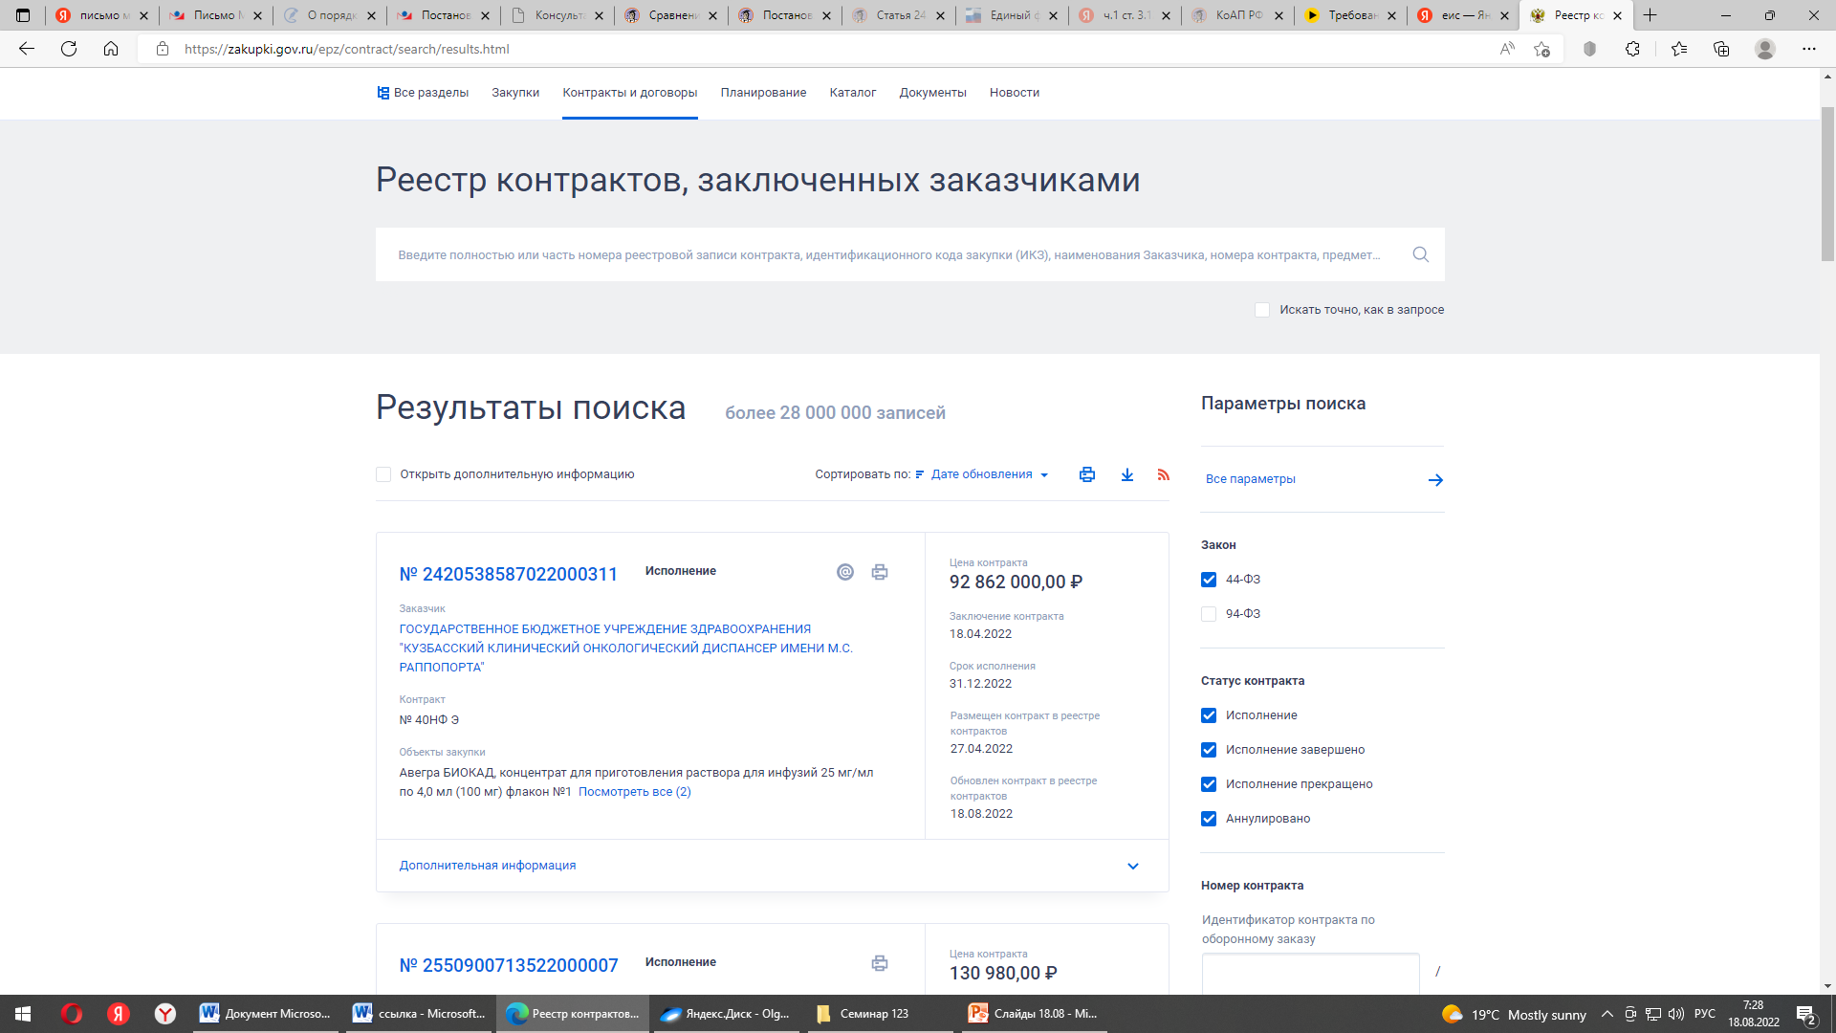
Универсальная предквалификация (ч.2.1 ст. 31 44-ФЗ)

Slide 47
Комиссия обязана проверять
В силу части 8 статьи 31 Закона о контрактной системе комиссия по осуществлению закупок обязана проверить соответствие участников закупок требованиям по части 2 и 2.1 44-ФЗ (при осуществлении закупок, в отношении участников которых в соответствии с частями 2 и 2.1 настоящей статьи установлены дополнительные требования).
Отстранение участника закупки от участия в определении поставщика (подрядчика, исполнителя) или отказ от заключения контракта с победителем определения поставщика (подрядчика, исполнителя) осуществляется в любой момент до заключения контракта, если заказчик или комиссия по осуществлению закупок обнаружит, что участник закупки не соответствует требованиям, указанным в части 1, частях 1.1, 2 и 2.1 (при наличии таких требований) настоящей статьи, или предоставил недостоверную информацию в отношении своего соответствия указанным требованиям (ч.9 ст. 31 44-ФЗ)

Slide 48
Правила регистрации участников закупок в единой информационной системе в сфере закупок и ведения единого реестра участников закупок
Правила регистрации участников закупок в единой информационной системе в сфере закупок и ведения единого реестра участников закупок утверждены постановлением Правительства Российской Федерации от 27 января 2022 года № 60 «О мерах по информационному обеспечению контрактной системы в сфере закупок товаров, работ, услуг для обеспечения государственных и муниципальных нужд, по организации в ней документооборота, о внесении изменений в некоторые акты Правительства Российской Федерации и признании утратившими силу актов и отдельных положений актов Правительства Российской Федерации».
Действуют с 03.02.2022
Информация и документы об участниках закупок, зарегистрированных в ЕИС, вносятся в единый реестр участников закупок.

Slide 49
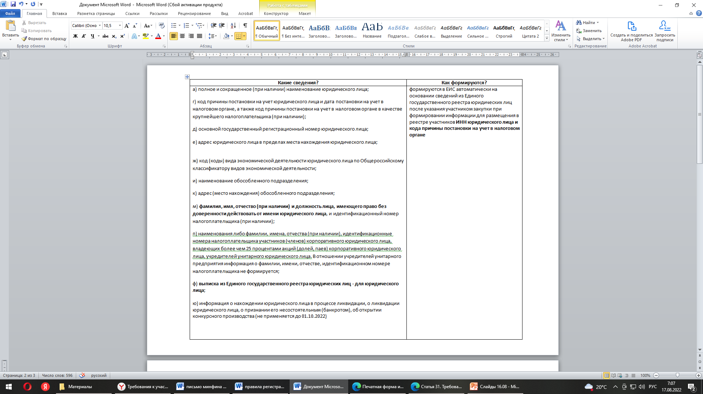
Правила регистрации участников закупок в единой информационной системе в сфере закупок и ведения единого реестра участников закупок
Для регистрации юридического лица уполномоченное лицо формирует следующие информацию и документы:

Slide 50
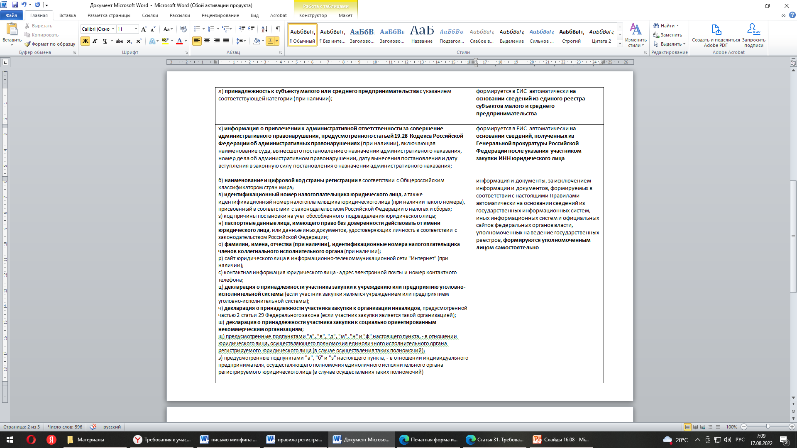
Правила регистрации участников закупок в единой информационной системе в сфере закупок и ведения единого реестра участников закупок

Slide 51
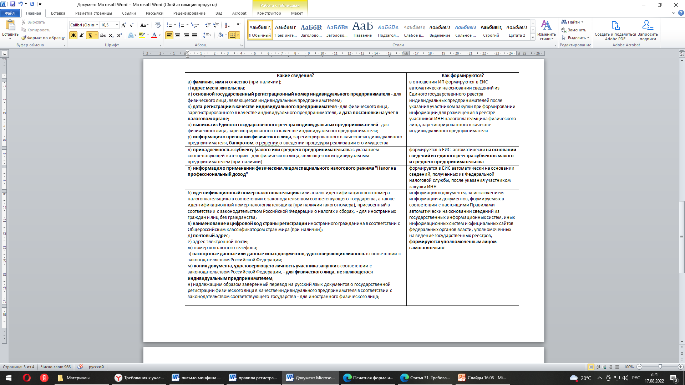
Правила регистрации участников закупок в единой информационной системе в сфере закупок и ведения единого реестра участников закупок
Для регистрации физического лица, в том числе зарегистрированного в качестве индивидуального предпринимателя, уполномоченное лицо формирует следующие информацию и документы:

Slide 52
Правила регистрации участников закупок в единой информационной системе в сфере закупок и ведения единого реестра участников закупок
Федеральное казначейство – уполномоченный федеральный орган исполнительной власти, осуществляющим ведение единого реестра участников закупок.
ФК не позднее одного рабочего дня, следующего за днем формирования в единой информационной системе информации и документов обеспечивает размещение таких информации и документов в реестре участников путем формирования реестровой записи.
Основания для отказа в регистрации в ЕИС:
а) формирование в единой информационной системе уполномоченным лицом информации и документов, с нарушением Правил;
б) осуществление действий, не соответствующих положениям пункта 6 Правил, который предусматривает, что действия уполномоченных лиц в единой информационной системе осуществляются с применением усиленной квалифицированной электронной подписи;
в) несоответствие между информацией и документами, предусмотренными Правилами;
г) участник закупки является юридическим лицом, местом регистрации которого является офшорная зона

Slide 53
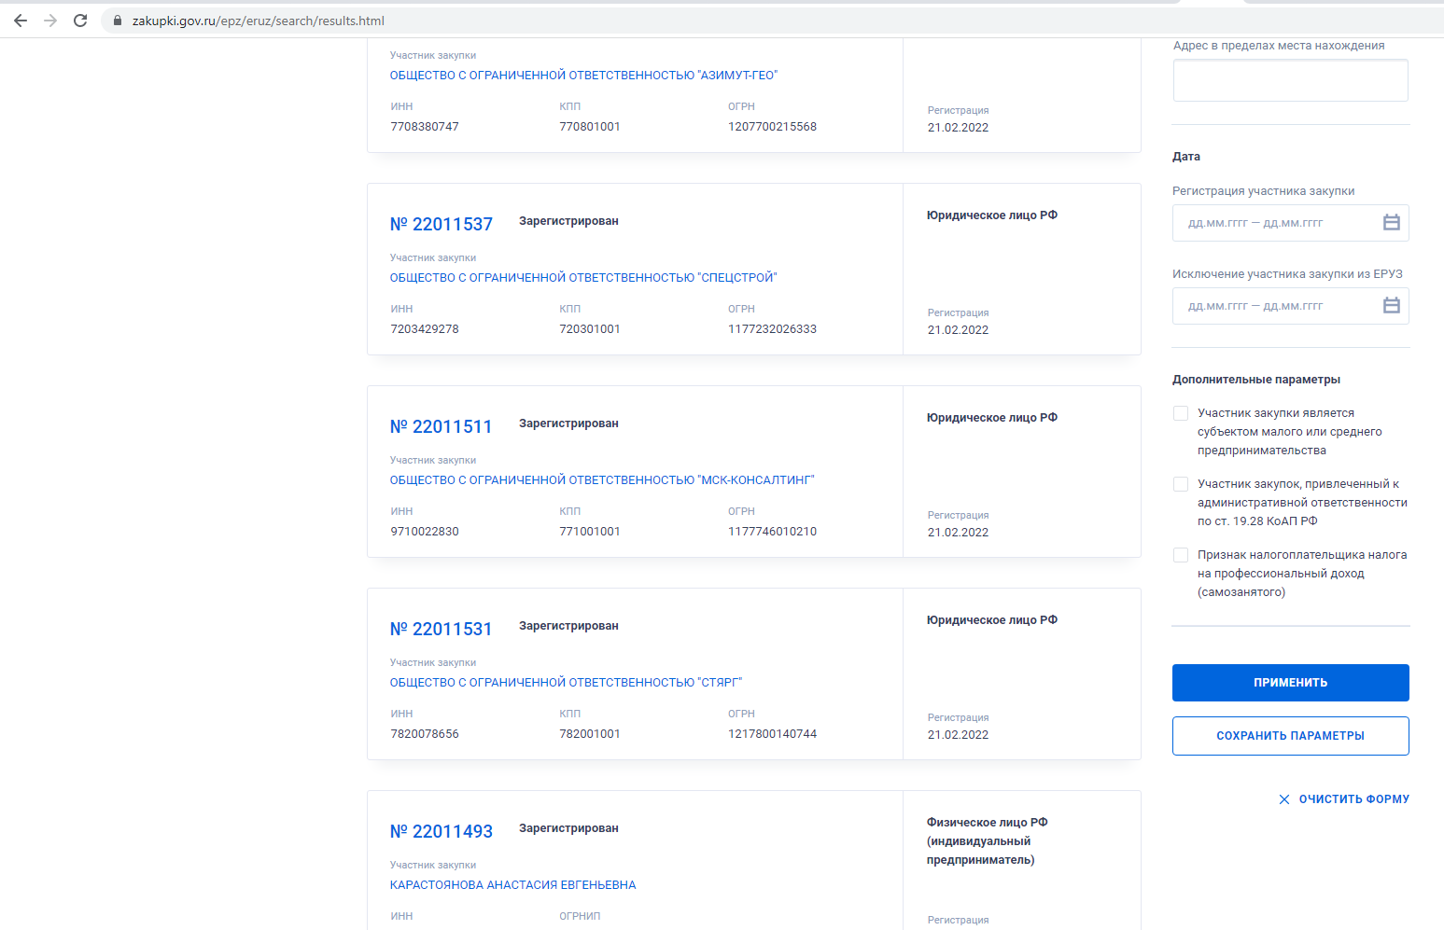
СВЕДЕНИЯ В ЕРУЗ

Slide 54
Аккредитация на электронной площадке
1) Информация и документы об участниках закупок, зарегистрированных в единой информационной системе, вносятся в единый реестр участников закупок.
2) Операторы электронных площадок не позднее рабочего дня, следующего после дня регистрации участника закупки в ЕИС, осуществляют аккредитацию такого участника на электронной площадке. Данная аккредитация осуществляется путем информационного взаимодействия электронной площадки с ЕИС. При аккредитации оператор электронной площадки не вправе требовать от участника закупки какие-либо документы и (или) информацию. (ч 4 статьи 24.2 Закона N 44-ФЗ)
Оператор электронной площадки осуществляет ведение реестра участников закупок, аккредитованных на электронной площадке.

Slide 55
Сведения об участнике закупки в составе заявки
В силу части 6 статьи 43 Закона N 44-ФЗ при проведении электронных процедур подать заявку на участие в закупке вправе только зарегистрированный в единой информационной системе в сфере закупок (ЕИС) и аккредитованный на электронной площадке участник закупки путем направления такой заявки в соответствии с Законом N 44-ФЗ оператору электронной площадки.

Slide 56
КАК ПОДТВЕРДИТЬ Соответствие дополнительным требованиям и универсальной предквалификации?
В целях обеспечения доступа к участию в проводимых на электронной площадке закупках отдельных видов товаров, работ, услуг, в отношении участников которых установлены дополнительные требования в соответствии с частями 2 (дополнительные требования) и 2.1 («универсальная предквалификация») статьи 31 Федерального закона №44-ФЗ, участник закупки, аккредитованный на электронной площадке, направляет оператору этой электронной площадки в отношении каждого такого вида информацию и документы, предусмотренные перечнем, установленным Постановлением Правительства РФ от 29.12.2021 № 2571 «О требованиях к участникам закупки товаров, работ, услуг для обеспечения государственных и муниципальных нужд…»

Slide 57
КАК ПОДТВЕРДИТЬ Соответствие дополнительным требованиям и универсальной предквалификации?
В течение 5 (пяти) рабочих дней со дня, следующего за днем получения в соответствии с частями 12 и 12.1 статьи 31 44-ФЗ информации и документов, оператор электронной площадки по каждому виду товаров, работ, услуг, в отношении которых участником закупки предоставлены такие информация и документы, принимает решение:
1) о размещении таких информации и документов в реестре участников закупок, аккредитованных на электронной площадке;
2) об отказе в размещении таких информации и документов в реестре участников закупок, аккредитованных на электронной площадке, в случае:
а) несоответствия перечня представленных информации и документов перечню, который установлен Постановлением Правительства РФ от 29.12.2021 № 2571;
б) нарушения Правил взаимодействия участника закупки и оператора электронной площадки, утвержденных постановлением Правительства РФ от 14.09.2019 № 1202.
Оператор электронной площадки направляет участнику закупки уведомление о размещении или об отказе в размещении информации и документов в реестре участников закупок, аккредитованных на электронной площадке, в течение одного часа с момента принятия решения.
Участник закупки в случае внесения изменений в информацию и (или) документы, размещенные в реестре участников закупки, аккредитованных на электронной площадке, направляет оператору электронной площадки новые информацию и (или) документы. Порядок направления и рассмотрения документов аналогичен первоначальному.

Slide 58
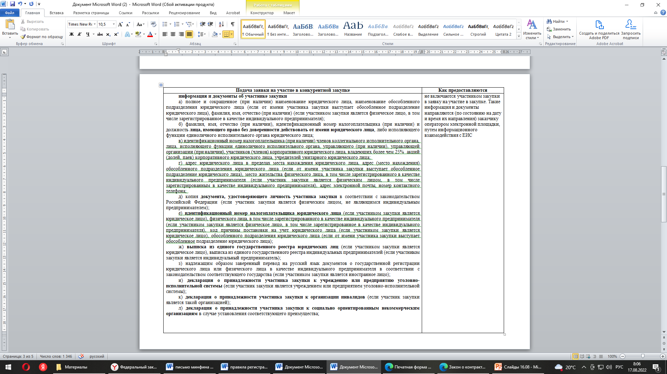
Сведения об участнике закупки в составе заявки

Slide 59
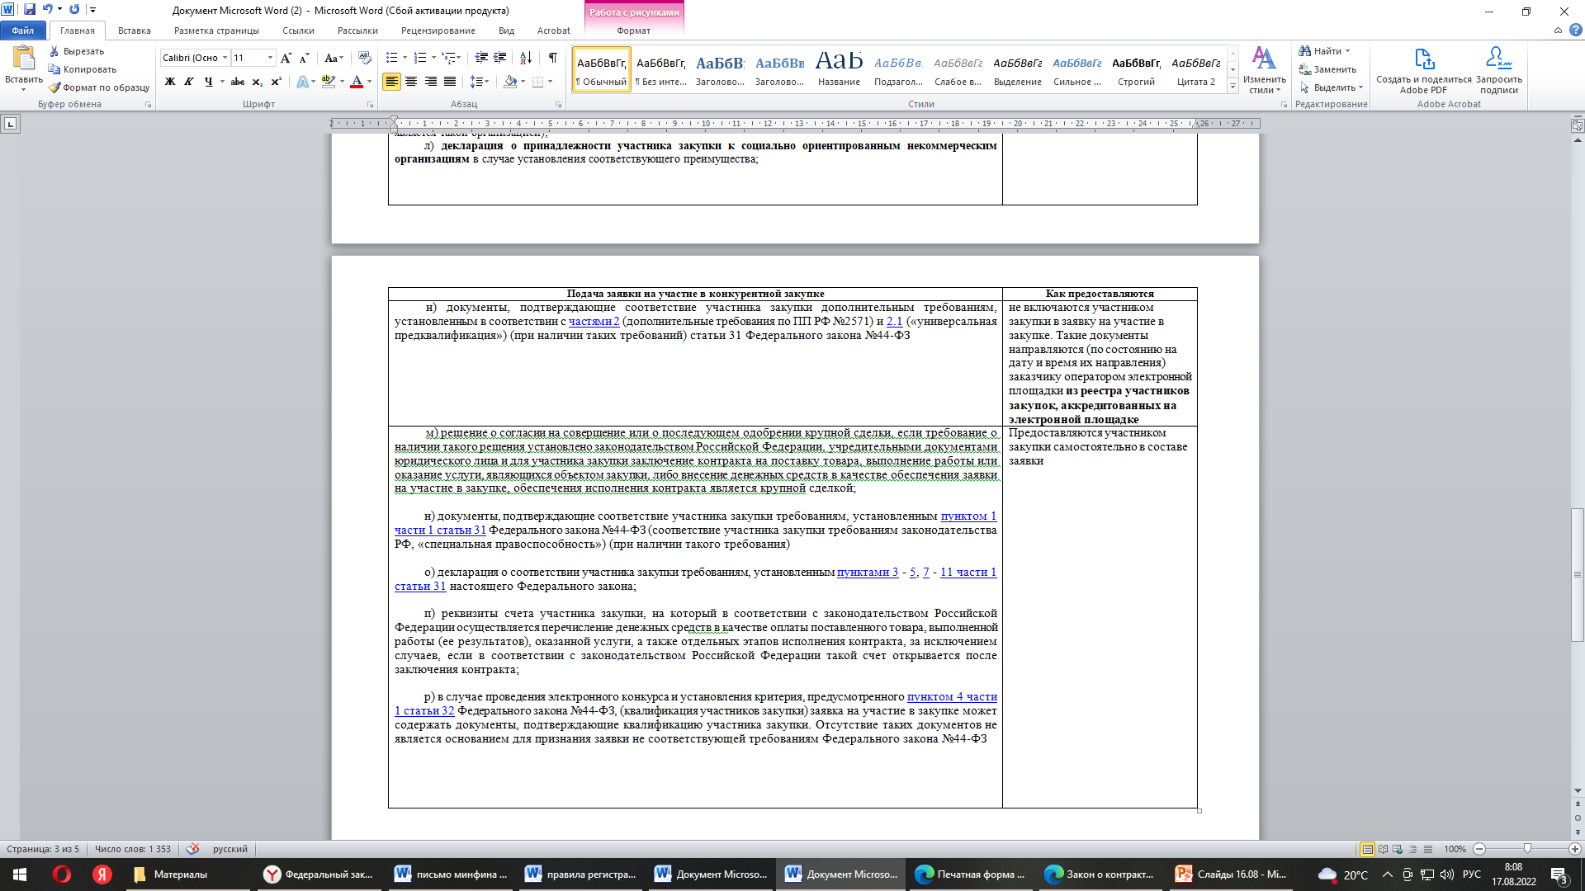
Сведения об участнике закупки в составе заявки

Slide 60
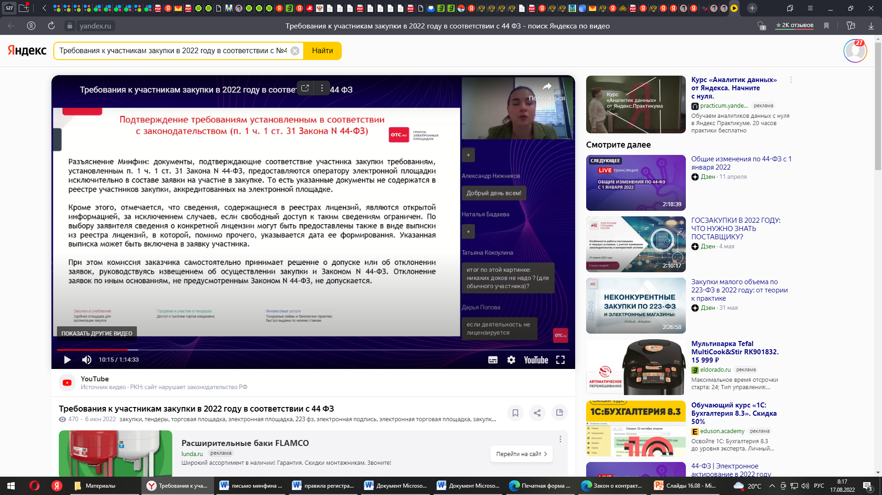
Сведения об участнике закупки в составе заявки

Slide 61

Спасибо за внимание!
Скибина Ольга
E-mail: OlgaSkibina1@yandex.ru
Тел: +7 (4722) 32-86-69

